Slide 1
CÁC HỆ THỐNG THÔNG TIN TRONG DOANH NGHIỆP
Mã môn học: MAR1315
Giảng viên: ThS. Trần Thanh Hương

Slide 2
GIỚI THIỆU CHUNG
Tên môn học: Các hệ thống thông tin trong doanh nghiệp
Cấu trúc chương: 03 chương
Số tín chỉ: 03 tín chỉ - 45 tiết
Lý thuyết 36 tiết
Thực hành 8 tiết
Tự nghiên cứu 1 tiết
Mục tiêu môn học:
Hiểu được tổng quan về các hệ thống quản lý thông tin trong doanh nghiệp
Hiểu được tầm quan trọng của HTTT trong hoạt động SXKD của doanh nghiệp và ưu thế cạnh tranh cho DN trong thời đại 4.0 IoT
Hiểu được các luồng thông tin, dữ liệu từ các bộ phận khác nhau để phục vụ mục đích kinh doanh
Hiểu được cách thu thập dữ liệu, thông tin và cách nghiên cứu, phân tích các loại báo cáo
Tăng cường kỹ năng làm việc nhóm

Slide 3
NỘI DUNG MÔN HỌC
Chương 5 PHÁT TRIỂN HỆ THỐNG THÔNG TIN
Chương 2 CÁC THÀNH PHẦN CỦA HTTT
Chương 1 CÁC KHÁI NIỆM CƠ SỞ VỀ HTTT
Chương 4 CÁC HTTT ỨNG DỤNG TRONG KINH DOANH
Chương 3 PHÂN LOẠI CÁC HTTT

Slide 4
NHIỆM VỤ CỦA SINH VIÊN
Tham gia vào các buổi học: Dự giờ tối thiểu 70% số giờ trên lớp
Tự đọc tài liệu: việc nghiên cứu tài liệu trước khi lên lớp là điều cần thiết để có thể tham gia thảo luận trên lớp
Tham gia đầy đủ và sôi nổi trong các buổi trình bày bài tập cá nhân/ bài tập nhóm
Tham gia kiểm tra và thi đầy đủ theo lịch
ĐÁNH GIÁ SINH VIÊN
HÌNH THỨC | TỈ LỆ | ĐẶC ĐIỂM
Học tập Tích cực và Chuyên cần | 10% | Cá nhân
Bài tập nhóm (Bài tập về nhà, nộp báo cáo trên lớp). Cách ra bài tập nhóm và phân bố điểm được ghi rõ trong bài tập nhóm | 20% | Cá nhân/ Nhóm
Kiểm tra giữa kỳ, thi viết (trắc nghiệm, tự luận) (Buổi thứ 10, trên lớp) | 20% | Cá nhân
Kiểm tra cuối kỳ, thi viết (tự luận) | 50% | Cá nhân

Slide 5
NỘI QUY LỚP HỌC
Bài tập:
  Bài tập chỉ được chấp nhận khi sinh viên nộp đủ các thành phần của bài tập. Nếu thiếu bất kể một thành phần nào thì bài tập sẽ không được chấp nhận.
  Trên bài tập được nộp phải có đủ họ và tên của sinh viên, mã sinh viên, mã lớp, tên học phần, mã học phần, tên giảng viên, và tên bài tập. Nếu thiếu một trong các thông tin này thì bài tập của sinh viên sẽ bị trừ điểm và nếu có sai sót gì về việc nhập điểm số thì giảng viên sẽ không chịu trách nhiệm.
  Bài tập phải được trình bày theo các quy định của khoá luận tốt nghiệp.
  Bài tập được đánh giá trên các tiêu chí sau: lỗi ngữ pháp, lỗi chính tả, lỗi đánh máy, nội dung câu trả lời, phương pháp trình bày khoa học, dễ hiểu cho người đọc. Nếu là bài thuyết trình sẽ thêm tiêu chí đánh giá là trình bày lưu loát, hấp dẫn.

Slide 6
NỘI QUY LỚP HỌC
Bài tập (tiếp)
  Bản mềm phải được lớp trưởng nộp qua link thông qua email t2huong.ptit@gmail.com.
  Khi nộp bài tập nhóm, nhóm sẽ nộp kèm bản đánh giá sự đóng góp của các thành viên. Đây là một phần bắt buộc của bài tập nhóm mà nếu thiếu thì bài tập sẽ không được chấp nhận. Việc đánh giá sự đóng góp của mỗi thành viên sẽ được lượng hoá thành phần trăm điểm. Giả sử nhóm được 8 điểm, một sinh viên được đánh giá 100% sẽ được nhận 100% của 8 điểm, sinh viên được đánh giá 60% sẽ chỉ được nhận 60% của 8 điểm.
  Nếu bài tập bị phát hiện là sao chép từ các nguồn khác mà không được trích dẫn thì sẽ bị 0 điểm.
  Nếu thiếu một điểm thành phần thì sinh viên không được thi hết môn.
    Các bài tập phải làm đúng hạn. Nếu không đúng hạn sẽ bị trừ điểm như sau:
      Trừ 3 điểm nếu nộp muộn 1-2 ngày,
      Trừ 5 điểm nếu nộp muộn từ 3 ngày trở lên

Slide 7
NỘI QUY LỚP HỌC
Tổ chức nhóm:
  Sinh viên của một lớp được chia làm nhiều nhóm, mỗi nhóm có một nhóm trưởng phụ trách lập danh sách thành viên và báo cáo với giảng viên. Nhóm trưởng chịu trách nhiệm nộp bài cho giảng viên.
  Danh sách nhóm gồm có tên (họ, tên đệm, tên), mã sinh viên, năm sinh, giới tính, mã lớp, quê quán, và địa chỉ liên lạc (số điện thoại và địa chỉ email), số thứ tự nhóm
  Các danh sách nhóm sẽ được tổng hợp thành một danh sách lớp.

Slide 8
QUY ĐỊNH VỀ BÀI TẬP NHÓM
- Bài tập nhóm: sinh viên sẽ được chia ngẫu nhiên thành các nhóm, mỗi nhóm gồm 5-7 sinh viên (tùy theo sĩ số lớp học); bài tập nhóm sẽ được phân giao từ đầu môn học, sinh viên nộp bài tập nhóm (dưới dạng quyển báo cáo vào slide thuyết trình cho giảng viên) vào tuần học thứ 12.
- Yêu cầu bài tập nhóm: mô tả và phân tích 01 hệ thống thông tin của một doanh nghiệp cụ thể tại Việt Nam

Slide 9
C1: CÁC KHÁI NIỆM CƠ SỞ VỀ HTTT
1.1 Thông tin trong doanh nghiệp
Môi trường kinh doanh
Các yếu tố tác động đến việc ra quyết định
Dữ liệu và thông tin
1.2 Hệ thống thông tin trong doanh nghiệp
Giới thiệu chung về hệ thống
Giới thiệu chung về hệ thống thông tin
Phân loại hệ thống thông tin
Vai trò của hệ thống thông tin

Slide 10



C1: CÁC KHÁI NIỆM CƠ SỞ VỀ HTTT
MÔI TRƯỜNG KINH DOANH
Xã hội chuyển mình trong cuộc CMCN 4.0
Tốc độ phát triển nhanh của khoa học – kỹ thuật – công nghệ
Xu hướng chuyển giao công nghệ dễ dàng
Notes:
hệ thống thông tin hay quản trị kinh doanh trong công nghệ thông tin tăng vọt. Người quản lí CNTT giúp cho nhà điều hành phải bắt đầu với “cái nhìn kiến trúc” phát triển tổng thể các hệ thống quản lý và kinh doanh để tránh chi phí tích hợp cao và triển khai tương lai tốn kém. Trong quá khứ, người chủ công ty thường phạm sai lầm bằng việc mua các hệ thống CNTT phức tạp nên yêu cầu bảo trì tốn kém do đó không đạt tới giá trị mong đợi từ đầu tư CNTT của họ. Ngày nay, bằng việc có tri thức về triển khai CNTT, người quản lí CNTT sẽ ra quyết định về phát triển các hệ thống quản lý giúp cho công ty cải tiến hiệu quả, giảm chi phí trong hoàn cảnh xu hướng chuyển giao công nghệ dễ dàng, tốc độ phát triển nhanh của KH-KT-CN.

Slide 11
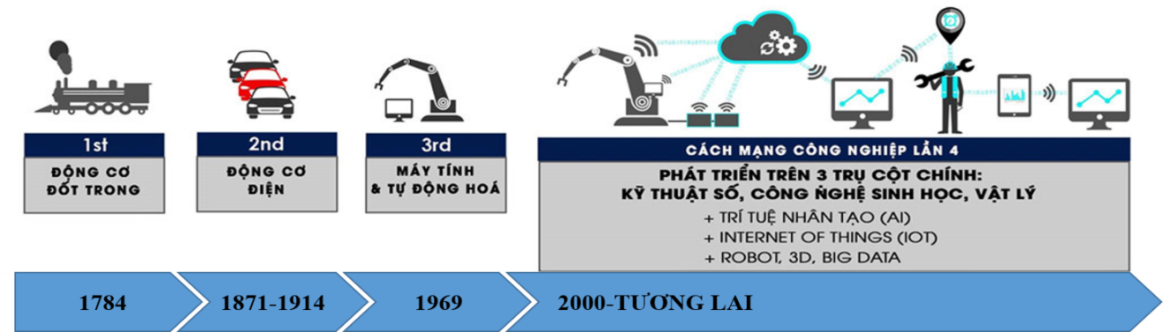
C1: CÁC KHÁI NIỆM CƠ SỞ VỀ HTTT
MÔI TRƯỜNG KINH DOANH
Lịch sử 3 cuộc CMCN và cuộc CMCN 4.0
Notes:
https://www.youtube.com/watch?v=O77r_vJ4Tb4&app=desktop

Slide 12



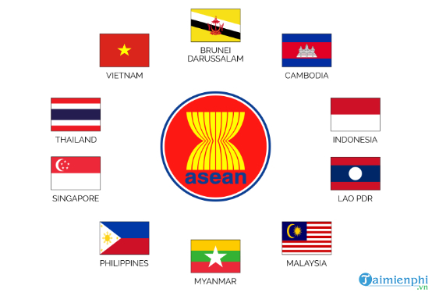
C1: CÁC KHÁI NIỆM CƠ SỞ VỀ HTTT
MÔI TRƯỜNG KINH DOANH
Môi trường kinh tế toàn cầu (Global economy):
Sự phát triển của các công ty toàn cầu và các công ty đa quốc gia
Sự hội nhập của các công ty nhỏ và vừa
Môi trường cạnh tranh toàn cầu
Hệ thống phân phối toàn cầu
Notes:
Kinh tế toàn cầu là một nền kinh tế cho phép khách hàng, doanh nghiệp, các nhà cung cấp, các nhà phân phối, các nhà sản xuất… có thể cùng hợp tác với nhau mà không bị hạn chế bởi không gian địa lý:
Sự phát triển của các doanh nghiệp xuyên quốc gia
Sự hội nhập của các công ty nhỏ và vừa
Môi trường cạnh tranh toàn cầu
Hệ thống phân phối toàn cầu
Thông qua các chính sách tài chính & tiền tệ thế giới, Chu kỳ kinh tế, Cán cân thanh toán…

Slide 13
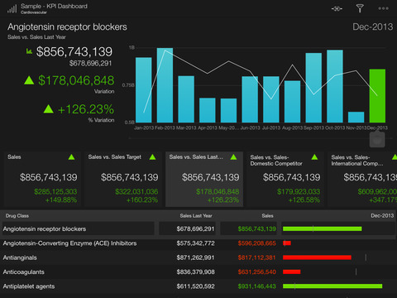


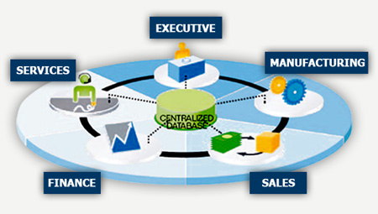
C1: CÁC KHÁI NIỆM CƠ SỞ VỀ HTTT
TẦM QUAN TRỌNG CỦA THÔNG TIN TRONG CẠNH TRANH
Thời đại thông tin:
Phương pháp thực hiện công việc
Mọi lúc mọi nơi
Tối ưu và hiệu quả
Ứng dụng nền tảng kỹ thuật số, kỹ thuật di động, phần mềm
Quản lý thông tin logic, tự động
Chia sẻ và cập nhật trực tuyến
Notes:
Những xu hướng làm việc tương tác trong các tổ chức và kinh doanh hiện nay theo phương châm là mọi lúc mọi nơi, tối ưu và hiệu quả. Hàng triệu nhà quản lý và người lao động chủ yếu dựa trên nền tảng kỹ thuật số di động để phối hợp với các nhà cung cấp và vận chuyển, đáp ứng nhu cầu khách hàng và tổ chức các hoạt động trong công việc
Tất cả những thứ mà các em thấy là dữ liệu và nó chỉ có giá trị khi người xem biết phân tích dữ liệu thành thông tin

Slide 14
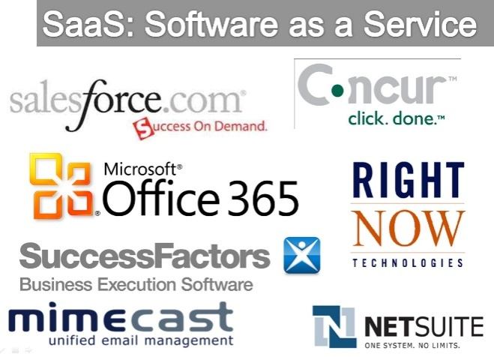
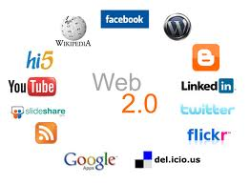
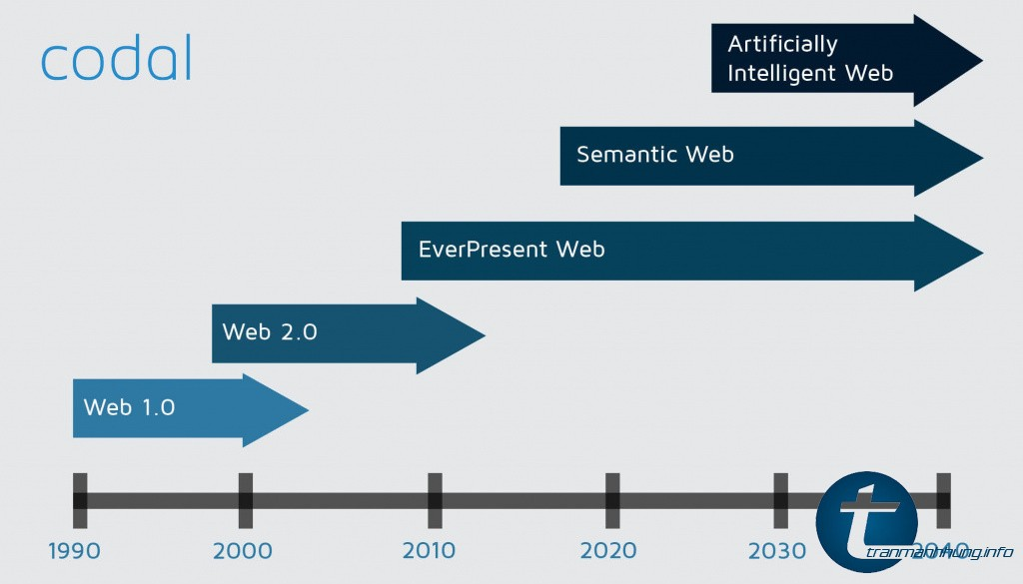
C1: TỔNG QUAN HTTT TRONG DN
1.2 TẦM QUAN TRỌNG CỦA THÔNG TIN TRONG CẠNH TRANH
Thời đại thông tin:
Công nhân tri thức
Sự thay đổi phương thức kinh doanh
  Công nghệ
  Con người
  Tổ chức
  Dịch vụ
Notes:
- Điều gì làm cho các hệ thống quản lý thông tin là chủ đề thú vị nhất trong kinh doanh. Đó là sự thay đổi liên tục trong công nghệ, quản lý sử dụng công nghệ, tác động lại vào thành công trong kinh doanh. Doanh nghiệp mới và các ngành công nghiệp mới xuất hiện, những cái cũ suy giảm, và sự thành công của các công ty là nhờ việc học tập sử dụng công nghệ mới.
- Công nhân tri thức là những người mà nguồn vốn chính của họ là kiến thức. Các ví dụ bao gồm các kỹ sư phần mềm, bác sĩ, dược sĩ, kiến trúc sư, kỹ sư, nhà khoa học, nhà thiết kế, kế toán, luật sư, và các nhà khoa học, và bất kỳ ai mà công việc của họ đòi hỏi phải "suy nghĩ để kiếm sống".
Software as a Service viết tắt là SaaS, tạm dịch là phần mềm như một dịch vụ. Theo định nghĩa của hãng nghiên cứu toàn cầu IDC là: "phần mềm hoạt động trên web, được quản lý bởi nhà cung cấp và cho phép người sử dụng truy cập từ xa".
Web 3.0 (Semantic Web) là thế hệ thứ 3 của công nghệ internet nhằm tạo ra các trang web và các ứng dụng web thông minh.
Mục tiêu cuối cùng của Web 3.0 là tạo ra các trang web thông minh, kết nối vạn vật và hòa nhập hơn. Web 3.0 không có một định nghĩa cụ thể. Phải mất hơn mười năm để chuyển từ web gốc Web 1.0 sang Web 2.0 và dự kiến ​​sẽ mất nhiều thời gian. Tuy nhiên, các công nghệ khiến người dùng xác định Web 3.0 hiện đang được phát triển. Thiết bị gia dụng thông minh sử dụng mạng không dây và Internet of Things ( IoT ) là ví dụ về cách Web 3.0 đã tác động đến công nghệ. Nếu xu hướng thay đổi được bắt nguồn từ Web 1.0, nhà cung cấp thông tin tĩnh nơi mọi người đọc các trang web nhưng hiếm khi tương tác với họ. Còn Web 2.0, một mạng xã hội và tương tác với người dùng. Có thể nhận định rằng Web 3.0 sẽ thay đổi từ cách các trang web được tạo ra và cách mọi người tương tác với chúng.

Slide 15
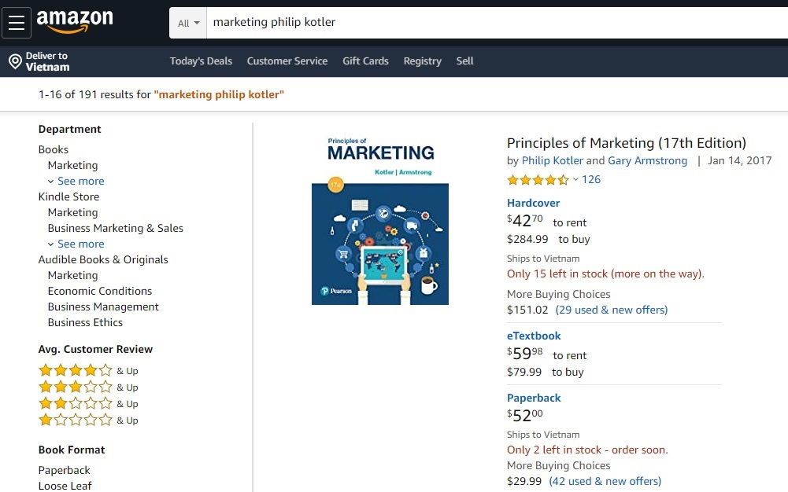
C1: CÁC KHÁI NIỆM CƠ SỞ VỀ HTTT
MÔI TRƯỜNG KINH DOANH
Nền kinh tế số (Digital economy):
Kết nối, trao đổi không giới hạn về thông tin
Mối quan hệ của các nhà cung cấp, khách hàng và các đối tác đều dựa trên nền tảng công nghệ số, không có khoảng cách địa lý, thời gian
Nhịp độ chuỗi cung ứng tăng
Nhiều phương thức bán hàng ra đời
Tăng hiệu quả, giảm chi phí, hàng tồn kho
Notes:
Nền kinh tế được đánh dấu bởi sự trao đổi không giới hạn về thông tin. Người ta có thể trao đổi một lượng vô hạn các con số, từ ngữ, âm thanh, hình ảnh, kể cả các loại thông tin có tính chất sinh học như là sinh trắc học (mắt, vân tay..). Quá trình kinh doanh thực hiện dưới sự điều khiển của một mạng lưới số hóa, mối quan hệ của các nhà cung cấp, khách hàng và các đối tác đều ứng dụng CNTT.
Nhân loại đang bước sang một thời đại phát triển mới – Thời đại số được mở ra bằng cuộc cách mạng CN lần thứ 4. Bối cảnh đó đặt VN đứng trước thách thức to lớn và những thành công trong quá khứ không đủ đảm bảo cho bước tiến của dân tộc trong tươn g lai. Đồng thời cuộc CMCN 4.0 mà cốt lõi là quá trình chuyển đổi số chính là một vận hội pt chưa từng có trong lịch sử , thời cơ để VN bắt kịp đi cùng với các nước PT.
Giờ đây là làn sóng công nghiệp lần thứ 4 với sự phát triển bùng nổ của CNTT với Big Data, Cloud Computing, IoT làm cho quá trình chuyển đổi số diễn ra vô cùng mạnh mẽ, hình thành nền kinh tế. Sự phát triển của KT số và tác động tích hợp giữa các loại hình CN cao sẽ làm thay đổi thế giới từ SX đến các môi quan hệ kinh tê,s chính trị, xã hội còn sâu sắc hơn, kỳ ảo hơn nhiều mà chúng ta chưa thể hình dung được.
Số lượng active users của Facebook Q1/2020 là hơn 2.6 triệu, FB là mạng XH có lượng người sử dụng lớn nhất TG.
Sự phát triển mạnh mẽ của TMĐT có tác động vô cùng mạnh mẽ đến nghành Logistic. Tại thời điểm năm 2011 mặc dù suy thoái kinh tế, trong năm 2011 FedEx chuyển hơn 900 triệu gói hàng vào Hoa Kỳ, chủ yếu là chuyển vào đêm, và United Parcel Service (UPS) đã chuyển hơn 3,6 tỷ gói, thì đến năm 2019, số lượng gói vận chuyển của UPS là 5.5 tỷ gói được vận chuyển toàn cầu. Ngoài ra Amazon cũng là 1 nhân tố mới nổi trong ngành Logistic bởi Amazon đã tự vận chuyển 50% số lượng hàng hóa mà họ bán và đạt tới mức 2.9 tỷ gói trong năm 2019.
1. Kết nối (nắm lấy sức mạnh câm lặng)
Chẳng bao lâu nữa, ớ bất cứ sản phẩm nào cũng sẽ được gắn những mảnh plastic kèm theo một vi mạch thông minh. Với số lượng các vi mạch khi cấy các mảnh thông minh đó, ta cũng tạo điều kiện kết nối chúng lại với nhau bằng dây dẫn, hoặc bằng hồng ngoại và sóng vô tuyến. Sức mạnh của việc kết nối những mánh nhỏ (nút câm lặng) vào một mạng thông minh đề đưa ra các kết quả thông minh, chính là sức mạnh của Intemet với những máy vi tính câm lặng.
2. Số nhiều (nhiều số lượng, nhiều giá trị)
Giá thành sán xuất ngày càng thấp trong nền kinh tế số đã xóa bỏ sự khan hiếm, nơi đây chi phí sản xuất một bản sao trở thành không đáng kể (điều này diễn ra không chỉ với phần mềm), và giá trị của nó tăng vọt lên. Trong nền kinh tế số, càng nhiều số lượng thì càng nhiều giá trị.
3. Cấp Số nhân (thành công là một con đường không thẳng)
Mạng Internet là một ví dụ về sự thành công của tăng cường theo hàm mũ, đồng thời cũng là ví dụ chuẩn mực của nền kinh tế số. Chúng cũng giống như quy luật sinh học: một ngày nào đó, chỉ từ một nhúm tảo đỏ trên biển biến thành cả một vùng rộng lớn, và vài tuần sau, khi tưởng chúng ở lại vĩnh viễn thì đột nhiên chúng biến mất tăm.
4. Về điểm khởi đầu (phải chú ý trước khi có đà)
Trong nền kinh tề mạng, nhờ giá thành thấp, phân phối nhanh nên điểm khởi đầu có mức thấp hơn rất nhiều so với thời kỳ công nghiệp; và tốc độ lây lan cũng cao hơn, tức khoảng thời gian từ khi hình thành tới lúc đủ biến thành một trào lưu tăng trưởng gây sự chú ý, ngắn ngủi hơn nhiều so với thời kỳ công nghiệp.
5. Tăng lợi nhuận (tạo ra các vòng quay)
Trong nền kinh tế số, nhà sản xuất sẽ thiết lập các chuẩn và mạng lưới cung cấp, thúc đẩy việc hình thành sản phẩm, thu hút càng nhiều người tham gia càng tốt và tạo ra vòng tròn mà ở đó thành công của mỗi thành viên đều được chia sẻ và được hỗ trợ bởi các thành viên khác.

Slide 16
C1: CÁC KHÁI NIỆM CƠ SỞ VỀ HTTT
XU HƯỚNG PHÁT TRIỂN CÔNG NGHỆ THÔNG TIN
Công nghệ Thông tin và Truyền thông:
(1). Công nghệ di động (Mobile technology)
(2). Internet vạn vật (Internet of Things IoT)
(3). Dữ liệu lớn (Big Data)
(4). Công nghệ xử lý ngay trong bộ nhớ trong
(5). Hệ sinh thái tích hợp
(6). Học tập trực tuyến (eLearning)
(7). Mạng di động thế hệ mới (New generation)
(8). Sự lai ghép giữa công nghệ thông tin và điện toán đám mây
(9). Cân bằng tính căn cước và tính riêng tư
(10). Chăm sóc sức khoẻ thông minh
(11). Chính phủ điện tử (eGovernment)
(12). Blockchain
(13). Đa trải nghiệm (Multi-experience)

Slide 17

C1: CÁC KHÁI NIỆM CƠ SỞ VỀ HTTT
XU HƯỚNG PHÁT TRIỂN CÔNG NGHỆ THÔNG TIN
Công nghệ Thông tin và Truyền thông:
Internet vạn vật (Internet of Things IoT)
Internet Vạn Vật, hay cụ thể hơn là Mạng lưới vạn vật kết nối Internet hoặc là Mạng lưới thiết bị kết nối Internet (tiếng Anh: Internet of Things, viết tắt IoT) là một liên mạng, trong đó các thiết bị, phương tiện vận tải (được gọi là "thiết bị kết nối" và "thiết bị thông minh"), phòng ốc và các trang thiết bị khác được nhúng với các bộ phận điện tử, phần mềm, cảm biến, cơ cấu chấp hành cùng với khả năng kết nối mạng máy tính giúp cho các thiết bị này có thể thu thập và truyền tải dữ liệu
Hiểu đơn giản thì đó là một mạng lưới hoặc rộng hơn là một thế giới mà mọi thứ đều liên kết với nhau.
Notes:
Internet Vạn Vật, hay cụ thể hơn là Mạng lưới vạn vật kết nối Internet hoặc là Mạng lưới thiết bị kết nối Internet (tiếng Anh: Internet of Things, viết tắt IoT) là một liên mạng, trong đó các thiết bị, phương tiện vận tải (được gọi là "thiết bị kết nối" và "thiết bị thông minh"), phòng ốc và các trang thiết bị khác được nhúng với các bộ phận điện tử, phần mềm, cảm biến, cơ cấu chấp hành cùng với khả năng kết nối mạng máy tính giúp cho các thiết bị này có thể thu thập và truyền tải dữ liệu.^{[1][2][3]} Năm 2013, tổ chức Global Standards Initiative on Internet of Things (IoT-GSI) đinh nghĩa IoT là "hạ tầng cơ sở toàn cầu phục vụ cho xã hội thông tin, hỗ trợ các dịch vụ (điện toán) chuyên sâu thông qua các vật thể (cả thực lẫn ảo) được kết nối với nhau nhờ vào công nghệ thông tin và truyền thông hiện hữu được tích hợp,"^{[3]} và với mục đích ấy một "vật" là "một thứ trong thế giới thực (vật thực) hoặc thế giới thông tin (vật ảo), mà vật đó có thể được nhận dạng và được tích hợp vào một mạng lưới truyền thông".^{[4]} Hệ thống IoT cho phép vật được cảm nhận hoặc được điều khiển từ xa thông qua hạ tầng mạng hiện hữu,^{[5]} tạo cơ hội cho thế giới thực được tích hợp trực tiếp hơn vào hệ thống điện toán, hệ quả là hiệu năng, độ tin cậy và lợi ích kinh tế được tăng cường bên cạnh việc giảm thiểu sự can dự của con người.^{[6][7][8][9][10][11]} Khi IoT được gia tố cảm biến và cơ cấu chấp hành, công nghệ này trở thành một dạng thức của hệ thống ảo-thực với tính tổng quát cao hơn, bao gồm luôn cả những công nghệ như điện lưới thông minh, nhà máy điện ảo, nhà thông minh, vận tải thông minh và thành phố thông minh. Mỗi vật được nhận dạng riêng biệt trong hệ thống điện toán nhúng và có khả năng phối hợp với nhau trong cùng hạ tầng Internet hiện hữu. Các chuyên gia dự báo rằng Internet Vạn Vật sẽ ôm trọn chừng 30 tỉ vật trước năm 2020

Slide 18

C1: CÁC KHÁI NIỆM CƠ SỞ VỀ HTTT
XU HƯỚNG PHÁT TRIỂN CÔNG NGHỆ THÔNG TIN
Công nghệ Thông tin và Truyền thông:
Dữ liệu lớn (Big Data): Dữ liệu lớn (Big Data) là một khái niệm chỉ khối lượng dữ liệu rất lớn, có tốc độ sinh ra cực nhanh và sinh ra từ nhiều nguồn khác nhau (như các mạng xã hội, các thiết bị vật lý, không giống như dữ liệu truyền thống là được tạo ra bởi tổ chức hoặc một số nguồn nhất định) và bao gồm cả dữ liệu có cấu trúc và không có cấu trúc.
Các trường hợp sử dụng Big Data
Big Data và analytics có thể được áp dụng trong nhiều vấn đề kinh doanh và nhiều trường hợp sử dụng khác nhau. Dưới đây là một vài ví dụ:
Phân tích khách hàng. Các công ty có thể kiểm tra dữ liệu khách hàng để nâng cao trải nghiệm người dùng, cải thiện tỉ lệ chuyển đổi và giữ khách hàng tốt hơn.
Phân tích hoạt động. Nâng cao hiệu quả hoạt động và sử dụng tài sản tốt hơn là mục tiêu của nhiều công ty. Phân tích Big Data có thể giúp doanh nghiệp vận hành hiệu quả hơn và cải thiện hiệu suất.
Phòng chống gian lận. Phân tích dữ liệu có thể giúp các tổ chức xác định các hoạt động khả nghi và các mẫu có thể chỉ ra hành vi gian lận và giúp giảm thiểu rủi ro.
Tối ưu hóa giá cả. Các công ty có thể sử dụng phân tích Big Data để tối ưu hóa giá đặt cho sản phẩm và dịch vụ, giúp tăng doanh thu.
Notes:
- Việc xử lý khối lượng lớn, đa dạng, nhanh chóng và phức tạp của dữ liệu sẽ buộc phải thay đổi nhiều cách tiếp cận truyền thống. Điều này sẽ làm cho các tổ chức hàng đầu từ bỏ khái niệm về một kho dữ liệu (Data Warehouse) của doanh nghiệp vốn chứa tất cả các thông tin cần thiết để ra các quyết định. Thay vào đó, họ đang hướng tới nhiều hệ thống, bao gồm cả quản lý nội dung, kho dữ liệu, kho dữ liệu cục bộ (data marts), và hệ thống tập tin chuyên ngành cùng gắn với các dịch vụ dữ liệu và siêu dữ liệu.
Dữ liệu có cấu trúc là dữ liệu được sắp xếp theo mẫu, còn dữ liệu không cấu trúc là dữ liệu không có mẫu sẵn như email, tin nhắn, Facebook posts

Slide 19
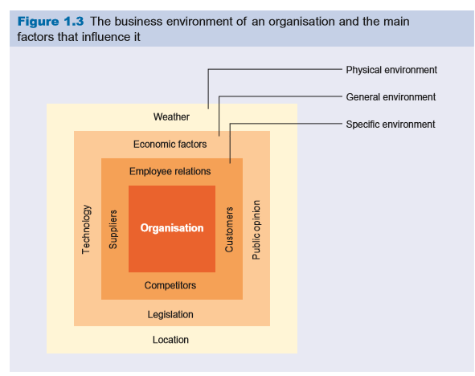
C1: CÁC KHÁI NIỆM CƠ SỞ VỀ HTTT
Tất cả các tổ chức kinh doanh hoạt động trong một môi trường có ảnh hưởng đến cách thức hoạt động của tổ chức. Chẳng hạn, luật pháp sẽ hành động để kiểm soát một số hoạt động của tổ chức. Tuy nhiên, các hành động của một tổ chức cũng có thể ảnh hưởng ngược lại tới từng phần trong môi trường kinh doanh

Slide 20
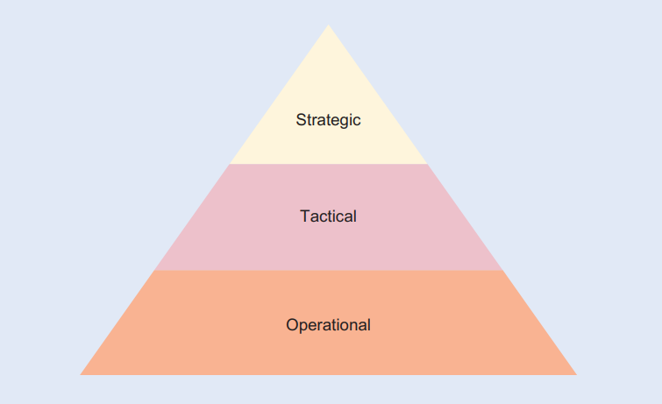
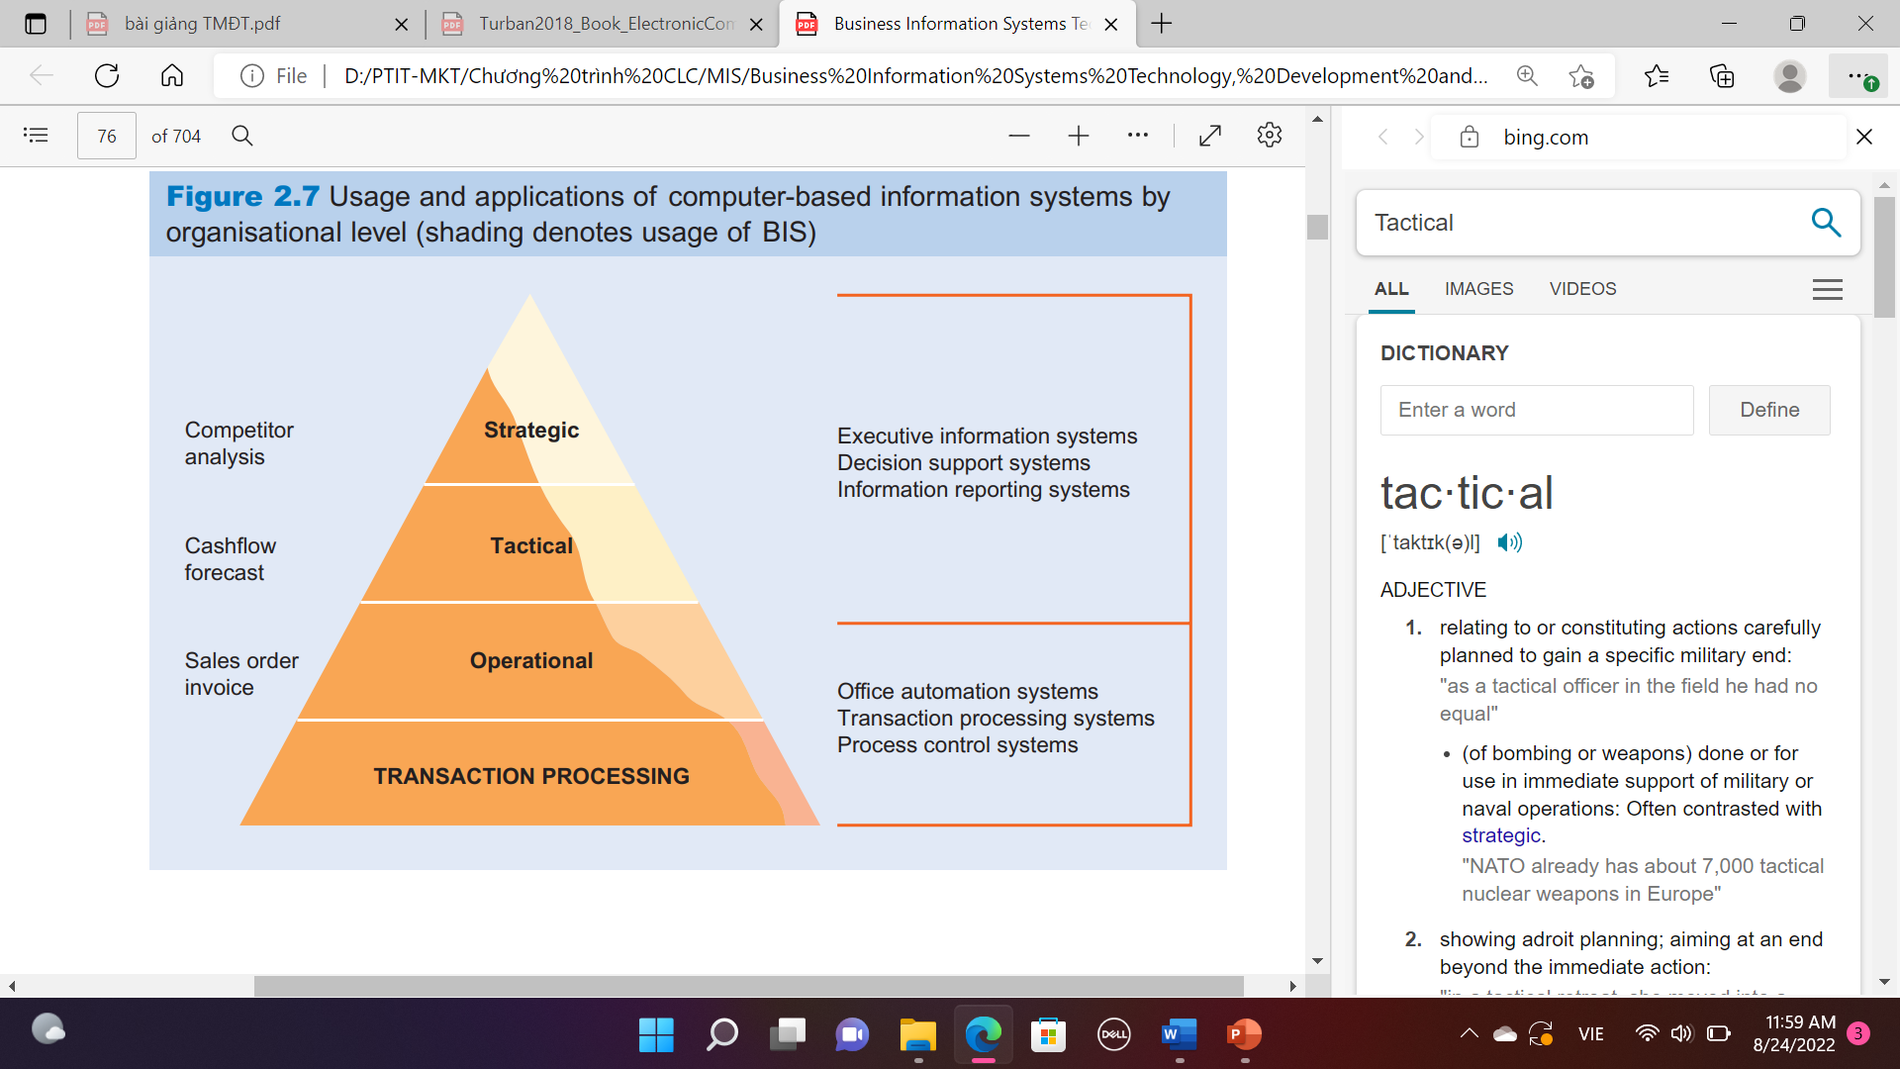
C1: CÁC KHÁI NIỆM CƠ SỞ VỀ HTTT
CÁC YẾU TỐ TÁC ĐỘNG ĐẾN VIỆC RA QUYẾT ĐỊNH
Việc thu thập và sử dụng thông tin về môi trường kinh doanh là một phần thiết yếu của quá trình ra quyết định. Trong nền kinh tế số hiện nay, hệ thống thông tin là công cụ hiệu quả để thu thập và phân tích thông tin hiệu quả cho tổ chức.
Các cấp độ quản lý trong một doanh nghiệp/ tổ chức
Các nhà quản lý ở những mức quản lý khác nhau cần những thông tin khác nhau để thực hiện việc ra quyết định
Notes:
- Việc xử lý khối lượng lớn, đa dạng, nhanh chóng và phức tạp của dữ liệu sẽ buộc phải thay đổi nhiều cách tiếp cận truyền thống. Điều này sẽ làm cho các tổ chức hàng đầu từ bỏ khái niệm về một kho dữ liệu (Data Warehouse) của doanh nghiệp vốn chứa tất cả các thông tin cần thiết để ra các quyết định. Thay vào đó, họ đang hướng tới nhiều hệ thống, bao gồm cả quản lý nội dung, kho dữ liệu, kho dữ liệu cục bộ (data marts), và hệ thống tập tin chuyên ngành cùng gắn với các dịch vụ dữ liệu và siêu dữ liệu.
Dữ liệu có cấu trúc là dữ liệu được sắp xếp theo mẫu, còn dữ liệu không cấu trúc là dữ liệu không có mẫu sẵn như email, tin nhắn, Facebook posts

Slide 21
C1: CÁC KHÁI NIỆM CƠ SỞ VỀ HTTT
CÁC YẾU TỐ TÁC ĐỘNG ĐẾN VIỆC RA QUYẾT ĐỊNH
Đặc trưng thông tin | Tác nghiệp | Chiến thuật | Chiến lược
Tần suất | Đều đặn, lặp lại | Phần lớn là thường kỳ, đều đặn | Sau một kỳ dài, trong trường hợp đặc biệt
Tính độc lập của kết quả | Dự kiến trước được | Dự đoán sơ bộ, có thông tin bất ngờ | Chủ yếu không dự kiến trước được
Thời điểm | Quá khứ và hiện tại | Hiện tại và tương lai | Dự đoán cho tương lai là chính
Mức chi tiết | Rất chi tiết | Tổng hợp, thống kê | Tổng hợp, khái quát
Nguồn | Nội bộ tổ chức | Nội bộ và bên ngoài | Ngoài tổ chức là chủ yếu
Tính cấu trúc | Cấu trúc cao | Chủ yếu là có cấu trúc, một số phi cấu trúc | Phi cấu trúc cao
Độ chính xác | Rất chính xác | Một số dữ liệu có tính chủ quan | Mang nhiều tính chủ quan
Nhân sự xử lý | Nhân sự giám sát các hoạt động ở cấp tác nghiệp | Quản lý cấp trung | Quản lý cao cấp/ Lãnh đạo doanh nghiệp

Slide 22
C1: CÁC KHÁI NIỆM CƠ SỞ VỀ HTTT
MỐI LIÊN HỆ GIỮA DỮ LIỆU, THÔNG TIN, HỆ THỐNG VÀ HTTT
Dữ liệu và thông tin
Dữ liệu
Cơ sở dữ liệu
Hệ thống
Hệ thống thông tin
Hệ thống thông tin quản lý
Thông tin

Slide 23
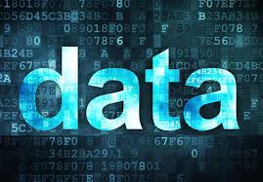
C1: CÁC KHÁI NIỆM CƠ SỞ VỀ HTTT
DỮ LIỆU VÀ THÔNG TIN
Dữ liệu:
Các khái niệm
Các dạng dữ liệu
Các thuộc tính
Notes:
Dữ liệu (data) là cơ sở của thông tin, mô tả hình thức về thông tin hay hoạt động nào đó.
Là các ký hiệu, biểu tượng…phản ánh một vấn đề nào đó của cuộc sống, được cho bởi các giá trị mô tả các sự kiện, hiện tượng cụ thể: tín hiệu vật lý, con số, các ký hiệu khác…
Những sự kiện, khái niệm, số liệu… được lọc ra và lưu trữ tùy theo mục đích sử dụng mới là dữ liệu.
Dữ liệu được mô tả dưới nhiều dạng khác nhau, ví dụ như các ký tự, ký số, hình ảnh, ký hiệu, âm thanh…
Hiện tượng chắc chắn: Kết thức một niên độ kế toán, số ngày công thực hiện bởi công nhân A nào đó trong 1 tháng, thuế suất áp dụng cho một mặt hàng nào đó.
Hiện tượng ngẫu nhiên: Dự báo doanh số dựa vào một phân tích thị trường, lợi nhuận dự kiến.
Hiện tượng chưa biết: Số ngày đình công do việc áp dụng dây chuyền sản xuất, yếu tố chính trị, yếu tố con người.

Slide 24

C1: CÁC KHÁI NIỆM CƠ SỞ VỀ HTTT
DỮ LIỆU VÀ THÔNG TIN
Cơ sở dữ liệu (CSDL):
Các khái niệm
Các thuộc tính CSDL
Vai trò CSDL
Hệ CSDL và hệ quản trị CSDL
Notes:
Cơ sở dữ liệu (Database), viết tắt là CSDL hoặc DB, là một tập hợp các dữ liệu có quan hệ logic với nhau, có thể dễ dàng chia sẻ và được thiết kế nhằm đáp ứng các nhu cầu sử dụng của một tổ chức, cá nhân nào đó.
Khi phân tích các thông tin cần lưu trữ về một tổ chức bất kỳ, chúng ta cần phải nhận ra các thực thể thuộc về tổ chức đó. Với mỗi entity lại có nhiều attribute (thuộc tính) khác nhau. Ngoài ra, giữa các thực thể lại có các mối quan hệ qua lại mà ta gọi là relationship. Tất cả các CSDL đều có thể được biểu diễn bởi hệ thống các thực thể, các thuộc tính và các quan hệ. Các mối quan hệ giữa entity, attribute, relationship được gọi là quan hệ logic.
Trường dữ liệu (Field): Để lưu giữ thông tin về từng thực thể người ta thiết lập cho nó một bộ thuộc tính để ghi giá trị cho các thuộc tính đó.
Mỗi thuộc tính được gọi là một trường. Nó chứa một mẫu tin về thực thể cụ thể.
Bản ghi (Record): Tập hợp bộ giá trị của các trường của các thực thể thành 1 bản ghi
Bảng (Table): Toàn bộ các bản ghi lưu trữ thông tin cho một thực thể tạo ra một bảng mà mỗi dòng là một bản ghi và mỗi cột là một trường.
Hệ quản trị cơ sở dữ liệu (HQT CSDL): Là tập hợp các chương trình cho phép người dùng định nghĩa, xây dựng và xử lý dữ liệu.
Hệ CSDL (DataBase system): Là một hệ thống gồm người dùng, các phần mềm ứng dụng, HQT CSDL và CSDL.

Slide 25
C1: TỔNG QUAN HTTT TRONG DN
DỮ LIỆU VÀ THÔNG TIN
Thông tin
Khái niệm thông tin
Các dạng thông tin
Lưu giữ thông tin
Môi trường vận động thông tin
Xử lý thông tin trong hệ thống
Mã hóa và giải mã thông tin
Thông tin nội
Thông tin ngoại
XỬ LÝ CÁC DỮ LIỆU THÔ
Lọc, cấu trúc hóa
Áp dụng một số quy tắc quản lý
XỬ LÝ
PHÂN PHÁT
Thu thập -> Xử lý ->Lưu trữ -> Truyền thông tin
Quá trình diễn ra trong hệ thống thông tin
Notes:
Thông tin là sự phản ánh sự vật, sự việc, hiện tượng của thế giới khách quan và các hoạt động của con người trong đời sống xã hội. Thông tin hình thành trong quá trình giao tiếp: một nguời có thể nhận thông tin trực tiếp từ người khác thông qua các phương tiên thông tin đại chúng, từ các ngân hàng dữ liệu, hoặc từ tất cả các hiện tượng quan sát được trong môi trường xung quanh.
Thông tin viết: Là dạng thông tin thường gặp trong hệ thông tin. Nó thường thể hiện trên giấy, trên màn hình của máy tính, các dữ liệu thể hiện các thông tin này có thể có cấu trúc hoặc không.
Thông tin nói: Dạng thông tin này là phương tiện khá phổ biến giữa các cá thể và thường gặp trong hệ thống thông tin kinh tế - xã hội. Đặc trưng của loại thông tin này là phi hình thức và thường khó xử lý. Vật mang thông tin thường là hệ thống điện thoại.
Các vật có thể mang thông tin được gọi là giá mang tin (support).
Thông tin luôn mang một ý nghĩa xác định nhưng hình thức thể hiện của thông tin thì mang tính quy ước.
Môi trường truyền tin bao gồm các kênh liên lạc tự nhiên hoặc nhân tạo như sóng âm, tia sáng, dây dẫn, sóng âm thanh, sóng hình...
Phân phát thông tin là mục tiêu của hệ thống thông tin. Nó đặt ra vần đề quyền lực: Ai quyết định phân phát, các đối tượng phân phát, vì sao, các điểm xử lý và sử dụng thông tin có khoảng cách.
Mã hóa: Là quá trình biểu diễn thông tin theo quy ước ngắn gọn một thuộc tính của một thực thể nhằm tạo điều kiện thuận lợi nhất cho việc xử lý thông tin.
Giải mã: Phương thức biến đổi mã thông điệp thành thông điệp có nghĩa, từ đó rút ra được thông tin cần thiết.

Slide 26
C1: CÁC KHÁI NIỆM CƠ SỞ VỀ HTTT
MINI ACTIVITY 1
Hãy cho biết đâu là dữ liệu, đâu là thông tin vì sao?
the date;
(b) a bank statement;
(c) the number 1355.76;
(d) a National Insurance number;
(e) a balance sheet;
(f) a bus timetable;
(g) a motorbyle registation plate

Slide 27
C1: CÁC KHÁI NIỆM CƠ SỞ VỀ HTTT
MINI ACTIVITY 2
Hãy phân loại giá trị hữu hình và giá trị vô hình của thông tin
(a) improved inventory control;
(b) enhanced customer service;
(c) increased production;
(d) reduced administration costs;
(e) greater customer loyalty;
(f) enhanced public image

Slide 28
C1: CÁC KHÁI NIỆM CƠ SỞ VỀ HTTT
GIÓII THIỆU CHUNG VỀ HỆ THỐNG
Hệ thống: Hệ thống là tập hợp các phần tử tương tác, có các mối quan hệ ràng buộc lẫn nhau và được tổ chức nhằm thực hiện một mục đích xác định thông qua yêu cầu các đầu vào, biến đổi có logic để tạo ra kết quả đầu ra, các phần tử ở đây là tập hợp các phương tiện vật chất và nhân lực
Các đặc trưng hệ thống
Một số quy luật vận động của hệ thống
Phân loại hệ thống
Các thành phần của hệ thống
Notes:
Hệ thống là tập hợp các phần tử tương tác, có các mối quan hệ ràng buộc lẫn nhau và được tổ chức nhằm thực hiện một mục đích xác định thông qua yêu cầu các đầu vào, biến đổi có logic để tạo ra kết quả đầu ra, các phần tử ở đây là tập hợp các phương tiện vật chất và nhân lực.
Tính tổ chức: Hệ thống là một tập hợp nhiều phần tử ( đơn vị, bộ phận ) và các phần tử đó phải có liên kết , tương tác lẫn nhau.
Tính biến động: Muốn có hệ thống tốt thì cần nâng cao các mối quan hệ tương tác, người quản lý cần tổ chức cho hệ thống với các bộ phận gắn kết với nhau
Hệ thống phải có môi trường hoạt động: Trong quá trình quản lý, bất cứ lĩnh vực nào cũng đều phải xử lý. Một hệ thống có tính phức tạp, tính phức tạp của hệ thống ở chỗ trong hệ thống có nhiều đơn vị, nhiều bộ phận và mối quan hệ giữa các phần tử đó phải tương tác với nhau thông qua các quan hệ về kinh tế, hành chính, luật pháp và các quan hệ tâm lý – xã hội khác
Hệ thống phải có tính điều khiển: Ngưởi quản lý trước hết phải có tư duy hệ thống, cụ thể là có tư duy phân tích hệ thống, tổng hợp hệ thống và đề ra những giải pháp đồng bộ.
Trong quả trình vận động, hệ thống có một mục tiêu chung và các đơn vị thành phần có các mục tiêu riêng. Vấn đề quan trọng là phải kết hợp hài hoà mục tiêu chung và mục tiêu riêng , lấy mục tiêu chung làm trọng. Điều này có nghĩa là không được nhấn mạnh mục tiêu chung, giảm mục tiêu riêng; nhưng cũng không nên đối lập mục tiêu chung và mục tiêu riêng. Cần tổ chức mối quan hệ và lợi ích hài hoà , phối hợp và thiết kế các mục tiêu chung và riêng.
Đầu vào (Input): Nắm bắt và tập hợp các yếu tố để đưa vào hệ thống để xử lý
Xử lý (Processing): Bước biến đổi nhằm chuyển các yếu tố đưa vào sang các dạng cần thiết
Đầu ra (Out put): Chuyển các yếu tố được tạo ra từ quá trình xử lý thành các kết quả cuối cùng

Slide 29
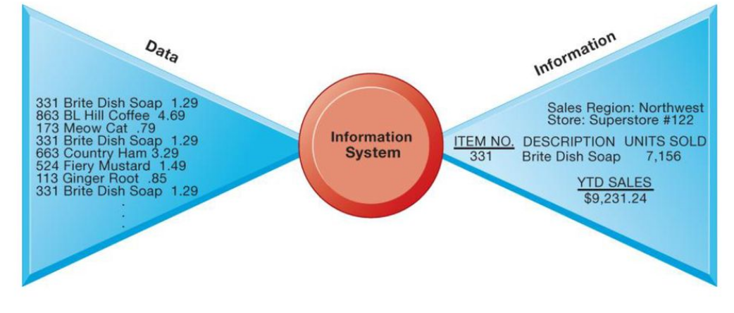
C1: CÁC KHÁI NIỆM CƠ SỞ VỀ HTTT
1.4 CÁC KHÁI NIỆM CƠ BẢN VỀ HỆ THỐNG THÔNG TIN
Hệ thống thông tin là gì: HTTT là một tập hợp và kết hợp của các thành phần sử dụng để thu thập, tạo, tái tạo, phân phối, chia sẻ các dữ liệu, thông tin và tri thức nhằm phục vụ các mục tiêu của doanh nghiệp/ tổ chức
Data vs Information:
Data are streams of raw facts
Information is data shaped into meaningful form

Slide 30
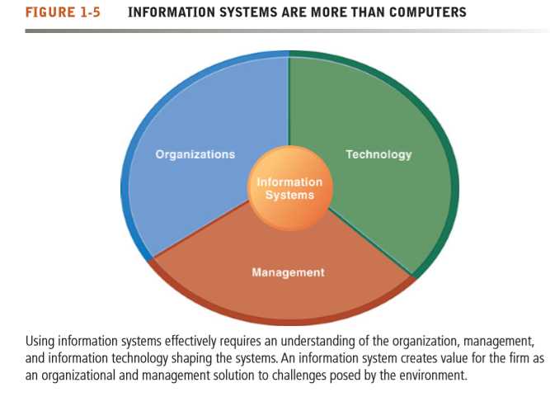
C1: CÁC KHÁI NIỆM CƠ SỞ VỀ HTTT
1.1 GIỚI THIỆU CHUNG
Notes:
Ngày nay, ứng dụng công nghệ thông tin (CNTT) đã trở thành một phần chiến lược của mọi doanh nghiệp và là dẫn lái then chốt cho kinh tế. Hệ thống thông tin hiện nay đóng vai trò trung gian giữa các thương hiệu, doanh nghiệp với môi trường và xã hội.Có thể nói, với sự phát triển mạnh mẽ của nền kinh tế hiện nay, nhất là trong thời đại 4.0, các doanh nghiệp mới được tạo dựng và hình thành ngày càng nhiều. Chính điều này đã tạo ra cho các doanh nghiệp những áp lực cạnh tranh cực kỳ lớn.
Do đó, các doanh nghiệp cần phải nắm bắt chính xác và kịp thời các nhu cầu của khách hàng và xã hội để tránh bị thụt lùi, lạc hậu. Trong số những yếu tố, xu hướng quan trọng thì hệ thống thông tin đương nhiên đóng một vai trò rất lớn vào việc giúp các doanh nghiệp phát triển và tạo được chỗ đứng trên thị trường.
https://www.youtube.com/watch?v=Qujsd4vkqFI&app=desktop

Slide 31
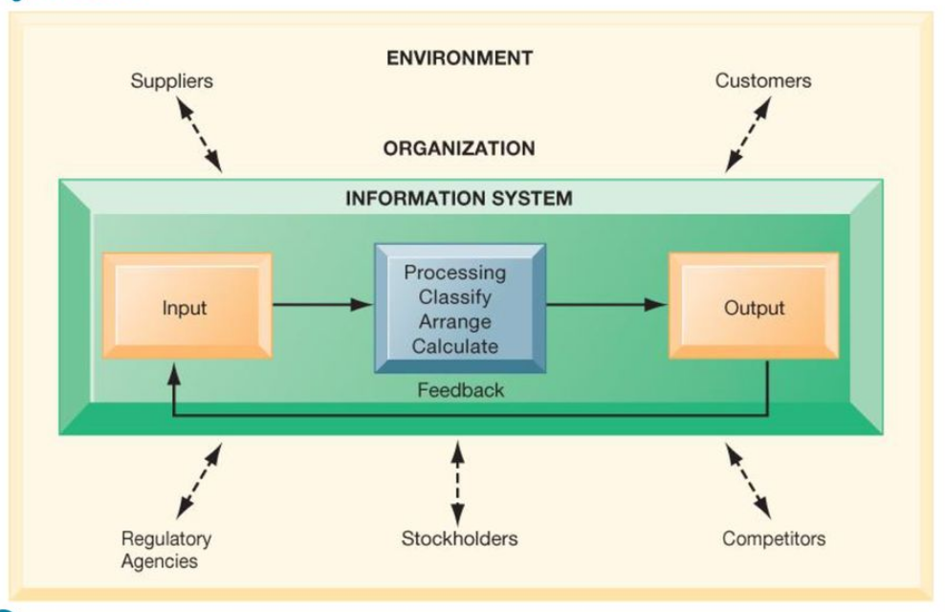
C1: CÁC KHÁI NIỆM CƠ SỞ VỀ HTTT
1.4 CÁC KHÁI NIỆM CƠ BẢN VỀ HỆ THỐNG THÔNG TIN
Hệ thống thông tin: (Information System) là tập hợp các phần cứng, phần mềm, hệ mạng truyền thông được xây dựng và sử dụng để thu thập, tạo, tái tạo, phân phối và chia sẻ dữ liệu, thông tin và tri thức nhằm phục vụ các mục tiêu của tổ chức.

Slide 32
C1: CÁC KHÁI NIỆM CƠ SỞ VỀ HTTT
1.4 CÁC KHÁI NIỆM CƠ BẢN VỀ HỆ THỐNG THÔNG TIN

Slide 33
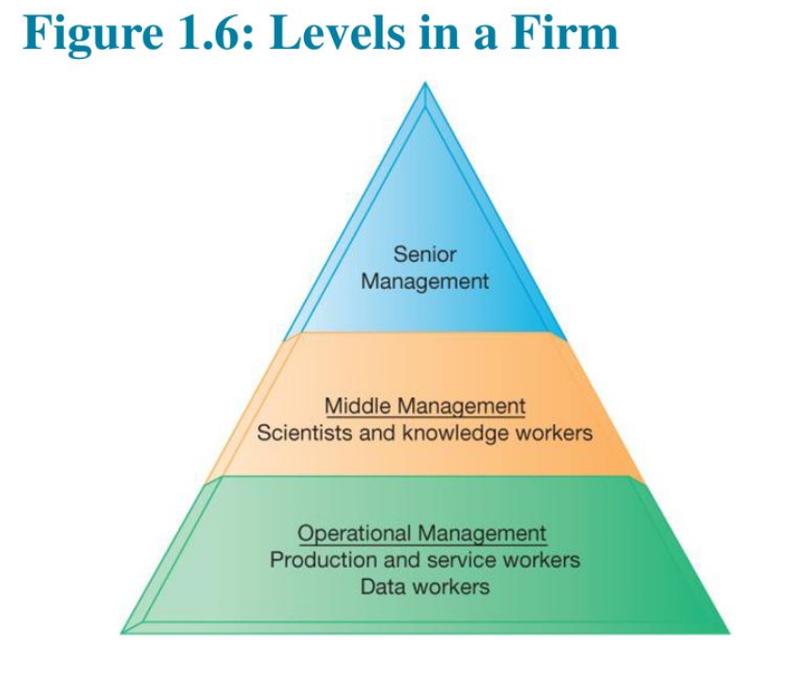
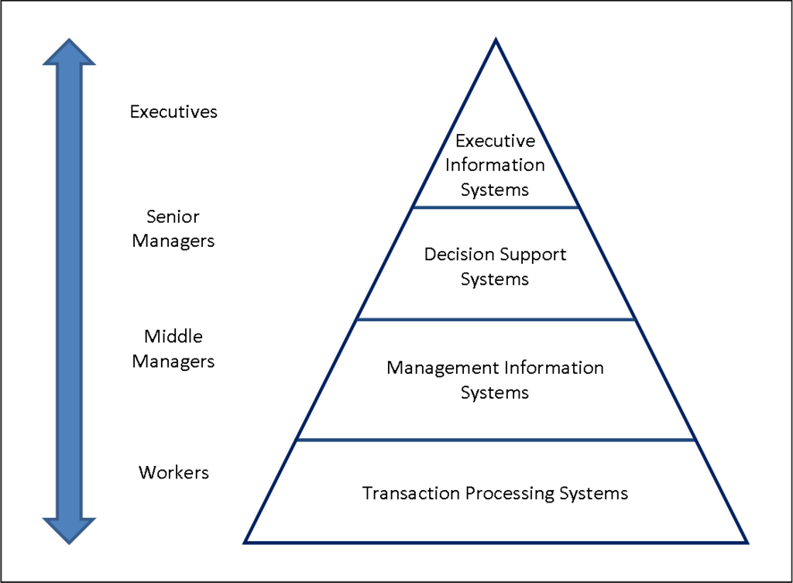
C1: CÁC KHÁI NIỆM CƠ SỞ VỀ HTTT
1.4 CÁC KHÁI NIỆM CƠ BẢN VỀ HỆ THỐNG THÔNG TIN
PHÂN LOẠI HTTT THEO CẤP BẬC QUẢN LÝ VÀ CHỨC NĂNG NGHIỆP VỤ

Slide 34
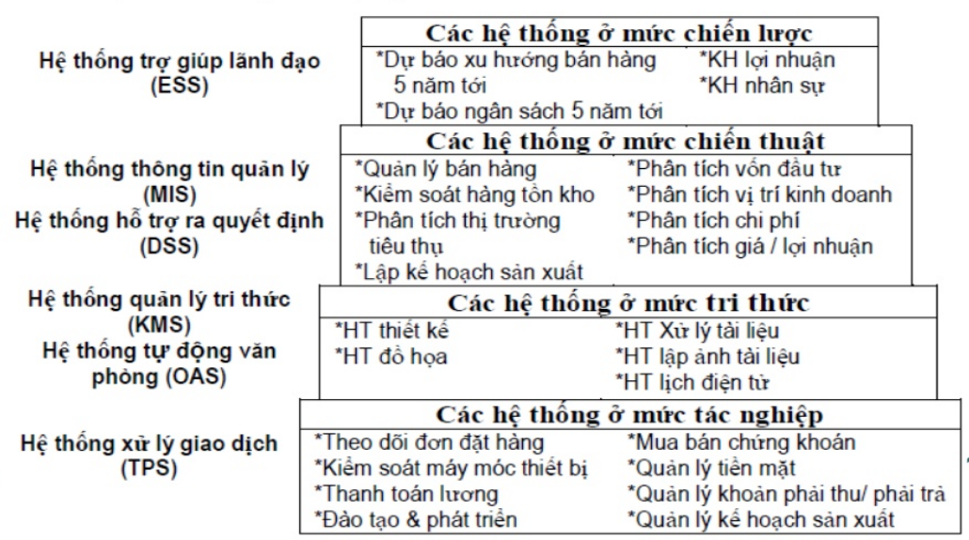
C1: TỔNG QUAN HTTT TRONG DN
1.4 CÁC KHÁI NIỆM CƠ BẢN VỀ HỆ THỐNG THÔNG TIN
Lãnh đạo: Hỗ trợ việc đưa ra những chiến lược trung, dài hạn của doanh nghiệp dành cho Quản lý cấp cao nhất. Hệ thống thông tin sử dụng chủ yếu ESS
Quản lý cấp cao (Senior Management): Hỗ trợ giám sát, kiểm soát, ra quyết định và các hoạt động quản trị. Hệ thống thông tin sử dụng chủ yếu là DSS
Quản lý cấp trung (Middle Management): Hệ thống dành cho các chuyên gia và nhân viên văn phòng. Hệ thống thông tin sử dụng chủ yếu là MIS
Quản lý cấp tác nghiệp (Operational Management): Giám sát các giao dịch và các hoạt động cơ bản của tổ chức. Hệ thống thông tin được sử dụng chủ yếu TPS

Slide 35
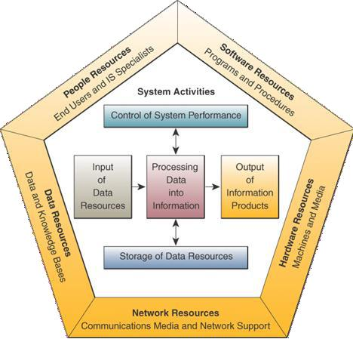
C2; THÀNH PHẦN CỦA HTTT
CÁC THÀNH PHẦN CƠ BẢN VỀ HTTT TRONG DOANH NGHIỆP
5 thành phần của HTTT quản lý trong DN:
Phần cứng (hardware)
Phần mềm (software)
Dữ liệu (data)
Mạng (networks)
Nguồn nhân lực (people)
Quy trình (process)
Notes:
Nguồn nhân lực:
Chủ thể điều hành và sử dụng HTTT.
Tài nguyên về nhân lực bao gồm 2 nhóm:
Nhóm thứ 1 là những người sử dụng HTTT trong công việc hàng ngày của mình như các nhà quản lý, kế toán, nhân viên các phòng ban.
Nhóm thứ 2 là các phân tích viên hệ thống, lập trình viên, kỹ sư bảo hành máy, là những người xây dựng và bảo trì HTTTQL

Slide 36
C2: THÀNH PHẦN CỦA HTTT
Mục tiêu chương
Học xong chương này, sinh viên có thể:
Ghi nhớ và hiểu được các khái niệm về các thành phần của hệ thống thông tin: phần cứng, phần mềm, dữ liệu, mạng viễn thông và truyền thông, nguồn lực con người
Nhận biết được các thành phần khác nhau của máy tính;
Giải thích mục đích của các phần mềm ứng dụng trong các danh mục khác nhau;
Mô tả các tính năng có trong nhiều gói phần mềm ứng dụng hiện đại;
Hiểu và dánh giá được tầm quan trọng của cơ sở dữ liệu trong cạnh tranh
Hiểu và mô tả sự cần thiết của hệ thống kinh doanh thông minh BI đối với doanh nghiệp
Mô tả được các thành phần của một hệ thống thông tin liên lạc là cần thiết để trao đổi thông tin trong và giữa các doanh nghiệp;
Giải thích các thành phần cơ bản và thuật ngữ của mạng, bao gồm cả Internet;
Hiểu được tầm quan trọng của nguồn lực con người đối với doanh nghiệp
Phân loại được các loại nguồn lực trong hệ thống thông tin
Notes:
Nguồn nhân lực:
Chủ thể điều hành và sử dụng HTTT.
Tài nguyên về nhân lực bao gồm 2 nhóm:
Nhóm thứ 1 là những người sử dụng HTTT trong công việc hàng ngày của mình như các nhà quản lý, kế toán, nhân viên các phòng ban.
Nhóm thứ 2 là các phân tích viên hệ thống, lập trình viên, kỹ sư bảo hành máy, là những người xây dựng và bảo trì HTTTQL

Slide 37
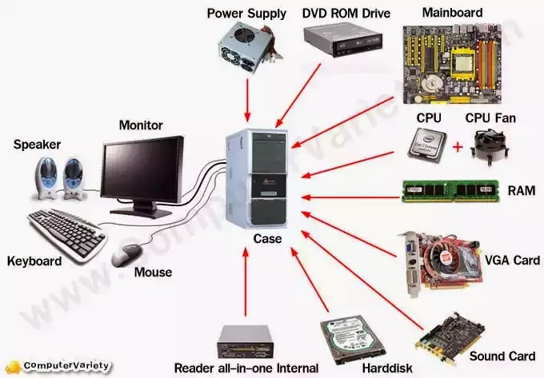
C2: THÀNH PHẦN CỦA HTTT
1.5 CÁC THÀNH PHẦN CƠ BẢN VỀ HTTT TRONG DOANH NGHIỆP
Phần cứng – Hardware: Là các bộ phận (vật lý) cụ thể của máy tính hay hệ thống máy tính, hệ thống mạng sử dụng làm thiết bị kỹ thuật hỗ trợ hoạt động trong HTTT. Phần cứng là các thiết bị hữu hình, có thể nhìn thấy, cầm nắm được

Slide 38
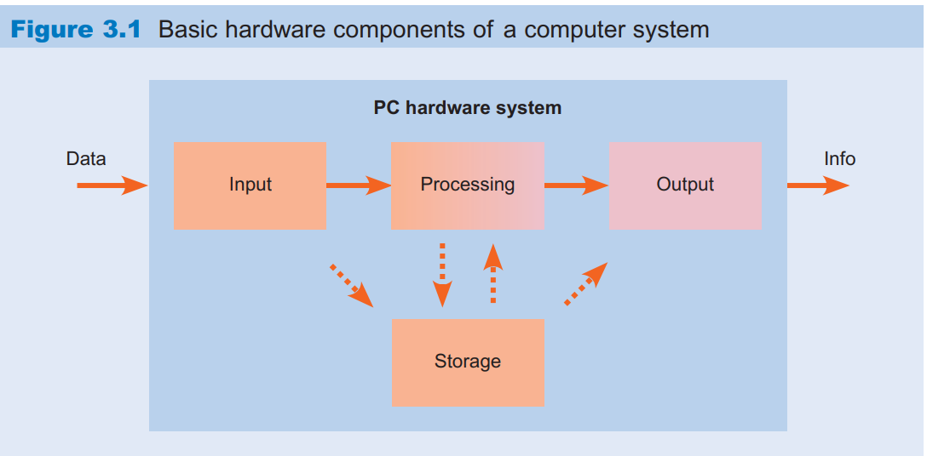
1.5 CÁC THÀNH PHẦN CƠ BẢN VỀ HTTT TRONG DOANH NGHIỆP
C2: THÀNH PHẦN CỦA HTTT

Slide 39
C2: THÀNH PHẦN CỦA HTTT
PHẦN MỀM
Phần mềm – Software: Là một tập hợp những câu lệnh được viết bằng một hoặc nhiều ngôn ngữ lập trình theo một trật tự xác định nhằm tự động thực hiện một số chức năng hoặc giải quyết một bài toán nào đó. Phần mềm có thể là những ý tưởng trừu tượng, những thuật toán, các chỉ thị, …
Phần mềm hệ thống : Dùng để vận hành máy tính và các phần cứng máy tính. Bao gồm các hệ điều hành, trình điều khiển thiết bị (device driver), các công cụ phân tích (diagnostic tool), trình phục vụ, hệ thống cửa sổ, các tiện ích....
- Phần mềm ứng dụng: là phần mềm để người sử dụng có thể tác nghiệp một hay một số công việc cụ thể

Slide 40
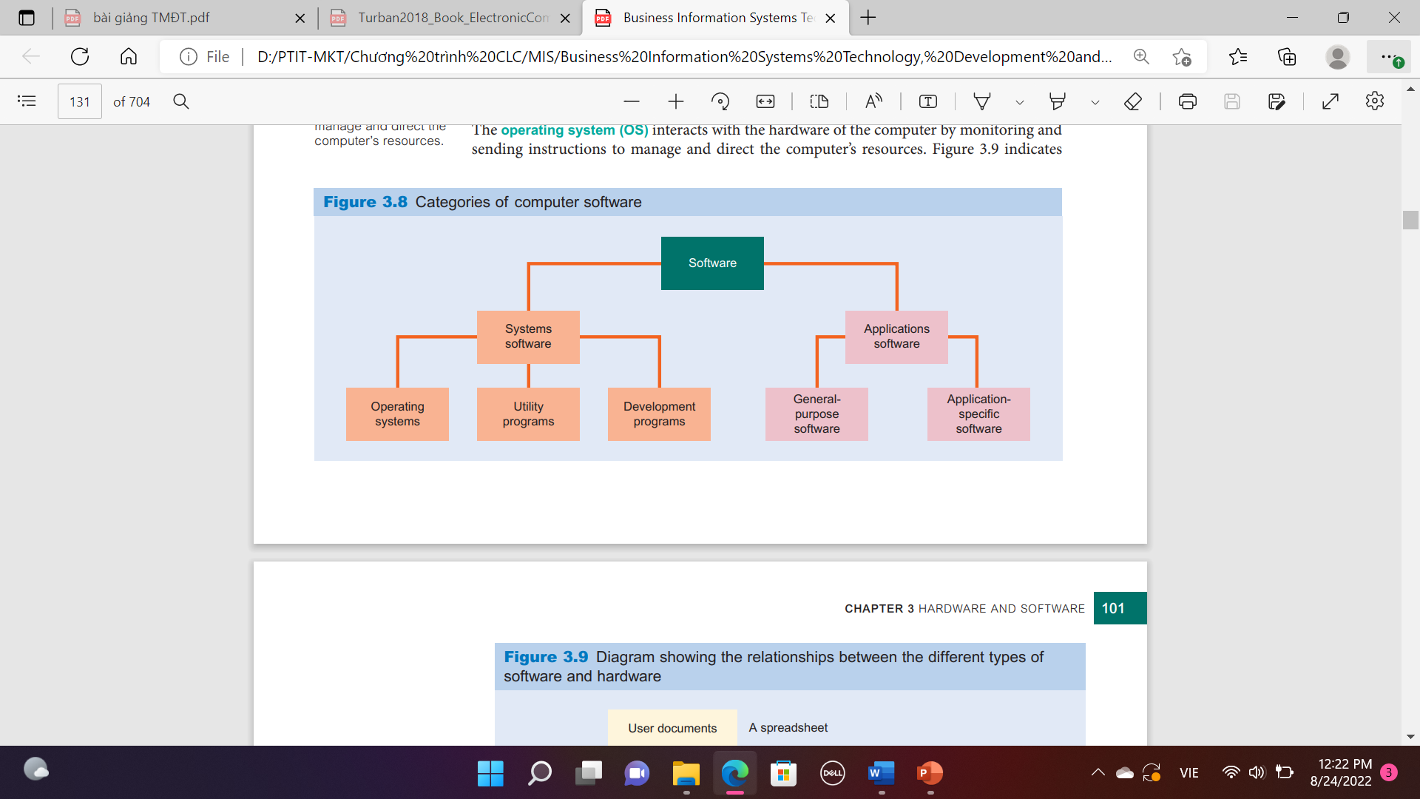
C1: TỔNG QUAN HTTT TRONG DN
1.5 CÁC THÀNH PHẦN CƠ BẢN VỀ HTTT TRONG DOANH NGHIỆP

Slide 41
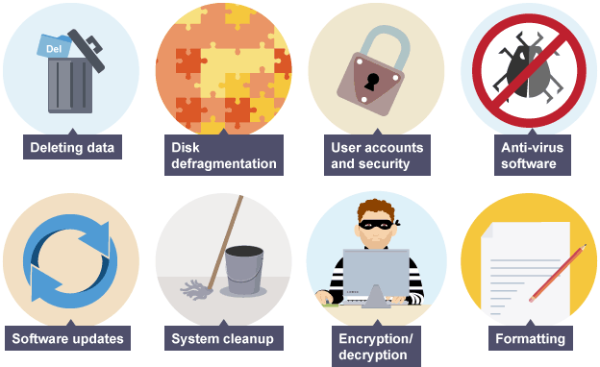
Phần mềm hệ thống

Slide 42

Phần mềm ứng dụng

Slide 43
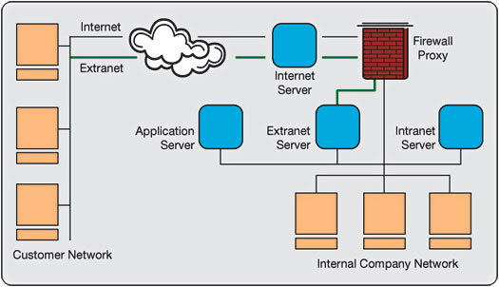
C2: THÀNH PHẦN CỦA HTTT
Hệ thống mạng – Networks:

Slide 44
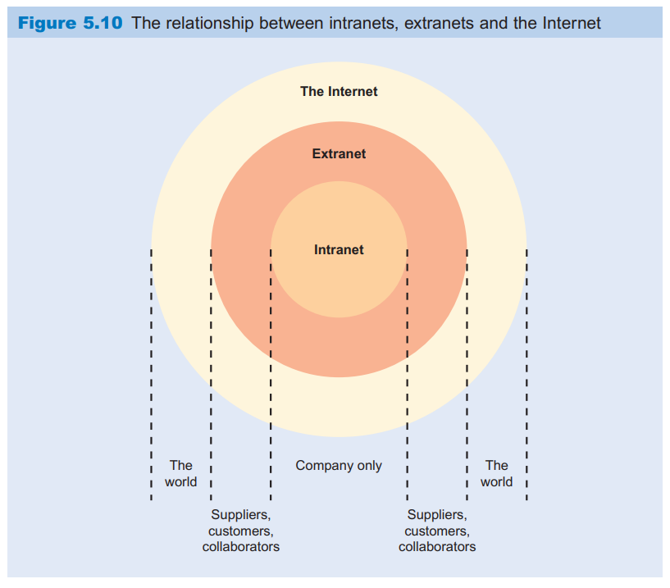
C2: THÀNH PHẦN CỦA HTTT
MẠNG VIỄN THÔNG

Slide 45
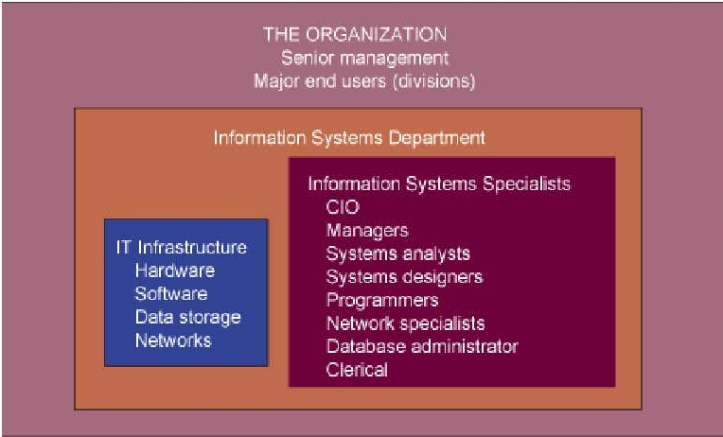
C2: THÀNH PHẦN CỦA HTTT
NGUỒN LỰC CON NGƯỜI TRONG HTTT
Vai trò của nhà quản trị hệ thống thông tin:
Thiết lập chiến lược phát triển ICT cho DN, bao gồm các dự án phát triển và nguyên tắc quản lý;
– Thiết kế, xây dựng, duy trì và nâng cao hiệu quả hệ thống CNTT trong DN;
– Quản lý và phân tích hệ thống thông tin, CSDL;
– Quản lý tài sản tri thức DN;
– Quản lý hệ thống tái cơ cấu quá trình kinh doanh (Business Process Re-engineering – BPR), các sáng kiến, thực hiện cải cách
Notes:
Như một nhu cầu tất yếu, trong DN sẽ phải xuất hiện một nhà QTTT (Chief Information Officer – CIO). CIO sẽ là người tham gia thực hiện các kế hoạch kinh doanh, hoạch định xây dựng từng bước hạ tầng thông tin cho công ty và vận dụng hạ tầng thông tin này cùng với các quy tắc hành chính để quản lý, điều hành … Lúc ban đầu, CNTT đơn giản chỉ là những chiếc máy tính, thì vai trò của người quản lý CNTT chỉ đơn thuần là người giám sát. Bước sang thời điểm DN đã quan tâm tới tính hiệu quả của các nhà hỗ trợ CNTT, thì người quản lý này được nâng lên mức quản lý việc xử lý số liệu. Đến khi công nghệ thông dụng là Internet, thiết bị không dây, thì vai trò của người quản lý đã trở nên rất quan trọng. Cuối cùng trong thời đại kinh tế tri thức, họ đã trở thành các CIO, những nhà lãnh đạo cấp cao trong DN.
Ở nhiều quốc gia, số lượng CIO tại các DN đang tăng lên nhanh chóng, song song với nó là bước chuyển biến của việc QTTT từ mức hoạt động tác nghiệp sang tầm quản lý chiến lược sản xuất kinh doanh. Không chỉ các tập đoàn lớn như IBM hay Microsoft mới cần thực hiện tốt công tác QTTT để duy trì sức cạnh tranh, mà cả các DN vừa và nhỏ cũng phải chú ý đến điều đó.
Trong DN, vị trí của CIO chính là điểm giao nhau của hai luồng quan hệ đối nội và đối ngoại. Trong quan hệ đối nội, CIO là trung gian giữa những vị trí quan trọng nhất: giám đốc điều hành (CEO), giám đốc tài chính (CFO), giám đốc nhân sự (CPO), các cổ đông và những người sử dụng hệ thống thông tin. Trong quan hệ đối ngoại, CIO có trách nhiệm làm thông suốt thông tin với khách hàng, các công ty đối tác, với ngân hàng và công ty mẹ.
Một CIO đúng nghĩa sẽ phải cùng lúc theo đuổi các nhiệm vụ quan trọng sau:
– Thiết lập chiến lược phát triển ICT cho DN, bao gồm các dự án phát triển và nguyên tắc quản lý;
– Thiết kế, xây dựng, duy trì và nâng cao hiệu quả hệ thống CNTT trong DN;
– Quản lý và phân tích hệ thống thông tin, CSDL;
– Quản lý tài sản tri thức DN;
– Quản lý hệ thống tái cơ cấu quá trình kinh doanh (Business Process Re-engineering – BPR), các sáng kiến, thực hiện cải cách.
Đây là công việc nặng nề đòi hỏi kỹ năng và năng lực quản lý lớn. Nhưng trong môi trường kinh doanh, CNTT không phải là yếu tố quyết định cho sự thành công của CIO. Sự thành công của một CIO còn phụ thuộc vào tầm nhìn của người lãnh đạo chứ không chỉ là vấn đề kỹ thuật. Nếu lãnh đạo có tầm nhìn đúng về thông tin, thì các CIO sẽ làm tốt nhiệm vụ của mình và ngược lại. Ví dụ như việc xác định đúng nhu cầu của DN trong từng thời điểm đối với các phần mềm. Nếu chỉ ở giai đoạn đưa CNTT vào một số công đoạn nhất định để nhân viên làm quen với hiệu quả của việc ứng dụng chúng, thì ERP hay ECM chưa phải là lựa chọn cần thiết. Thay vào đó là sự nhanh nhạy trong nắm bắt các yêu cầu thay đổi trong một số qui trình để đưa vào sử dụng các phần mềm ứng dụng nhỏ. Khi DN đã lớn mạnh, nhu cầu phải quản lý tối ưu các hoạt động để tăng năng lực cạnh tranh, thì các giải pháp hệ thống tích hợp là lựa chọn đúng đắn.
Để đảm đương được những nhiệm vụ quan trọng, CIO cần phải hội đủ được 3 tố chất: năng lực lãnh đạo tốt; hiểu biết sâu về ICT; và có năng lực phân tích, xử lý thông tin cao. Bên cạnh đó, họ cũng phải đáp ứng những tiêu chuẩn quan trọng khác như: khả năng nhìn xa trông rộng; tự tin, sáng suốt khi ra quyết định; nắm vững mục tiêu, nguyên tắc khi tiến hành công việc. Như vậy, CIO phải: nắm vững các công nghệ có tác dụng thúc đẩy công ty phát triển; hiểu biết về công việc kinh doanh; có khả năng giao tiếp tốt; có năng lực quản lý và năng lực thực hiện những đổi thay mang lại lợi ích cho công ty; có hiểu biết sâu rộng và kinh nghiệm về ngành công nghiệp đặc thù; có khả năng tập hợp, phát triển và duy trì đội ngũ các nhà chuyên môn có trình độ cao.

Slide 46
C2: THÀNH PHẦN CỦA HTTT
NGUỒN LỰC CON NGƯỜI TRONG HTTT
Managers
Người chịu trách nhiệm tổng hoặc là người định nghĩa ra mục tiêu tổng thể của hệ thống
IS Specialist
Người phát triển và vận hành hệ thống:
Quản trị viên hệ thống (system administrator
Outsite Vendors
Đối tác bên ngoài
Nhà phân tích hệ thống (system analysis)
Lập trình viên (programmer)
Nhà thiết kế hệ thống (system designer
Users
Người sử dụng
People – Con người : bao gồm toàn bộ các cá thể trực tiếp tham gia vào hệ thống thông tin
Notes:
Nhóm thứ 1 là những người sử dụng HTTT trong công việc hàng ngày của mình như các nhà quản lý, kế toán, nhân viên các phòng ban.
Nhóm thứ 2 là các phân tích viên hệ thống, lập trình viên, kỹ sư bảo hành máy, là những người xây dựng và bảo trì HTTTQL
Quản trị viên hệ thống (system administrator)
Người chịu trách nhiệm cho việc bảo trì, cấu hình và duy trì hoạt động của hệ thống máy tính, máy chủ
Lập trình viên (programmer)
Người viết ra các chương trình máy tính
Nhà thiết kế hệ thống (system designer)
Người định ra kiến trúc, các thành phần, giao diện, và dữ liệu của hệ thống
Nhà phân tích hệ thống (system analysis)
Người tìm hiểu quy trình hoạt động của doanh nghiệp để tạo ra hệ thống thông tin phục vụ cho hoạt động của doanh nghiệp
Yếu tố con người ảnh hưởng ntn đến việc vận hành/ sử dụng hệ thống?

Slide 47
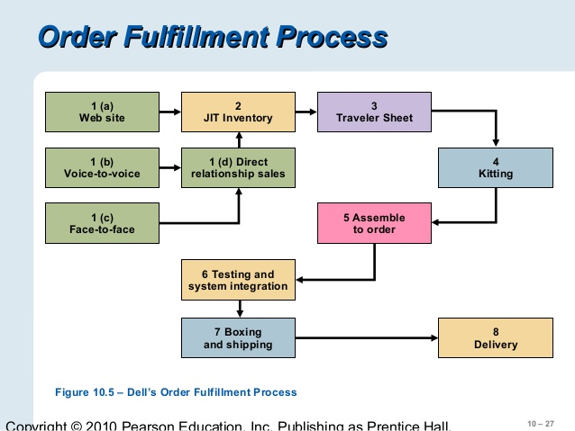
C2: THÀNH PHẦN CỦA HTTT
Quy trình – Process: là tập hợp 1 loạt các bước được đào tạo để thực hiện một nghiệp vụ kinh doanh đặc biệt hoặc một hoạt động của doanh nghiệp/ tổ chức

Slide 48
C3: PHÂN LOẠI CÁC HTTT TRONG DN
Phân loại được hệ thống thông tin theo chức năng nghiệp vụ và cấp độ quản lý
Hiểu và mô tả được khái niệm, cơ chế hoạt động của HTTT xử lý giao dịch
Phân tích được vai trò của HTTT xử lý giao dịch cho doanh nghiệp
Hiểu và mô tả được khái niệm, cơ chế hoạt động của hệ thống tự động hóa văn phòng
Phân tích được vai trò của hệ thống tự động hóa văn phòng cho doanh nghiệp
Mô tả được các phần mềm tự động hóa văn phòng tiêu biểu
Hiểu và mô tả được khái niệm, cơ chế hoạt động của HTTT báo cáo
Phân tích được vai trò của HTTT báo cáo cho doanh nghiệp
Hiểu và mô tả được khái niệm, cơ chế hoạt động của HTTT hỗ trợ ra quyết định
Phân tích được vai trò của HTTT hỗ trợ ra quyết định cho doanh nghiệp
Hiểu và mô tả được khái niệm, cơ chế hoạt động của HTTT hỗ trợ lãnh đạo
Phân tích được vai trò của HTTT hỗ trợ lãnh đạo
Hiểu và so sánh được sự khác nhau về cơ chế hoạt động, vai trò của các hệ thống thông tin xử lý giao dịch, hệ thống thông tin báo cáo, hệ thống hỗ trợ ra quyết định

Slide 49
C3: PHÂN LOẠI CÁC HTTT TRONG DN
3.1 CÁC CÁCH PHÂN LOẠI HTTT

Slide 50
C3: PHÂN LOẠI CÁC HTTT TRONG DN
PHÂN LOẠI HTTT THEO CẤP BẬC QUẢN LÝ VÀ CHỨC NĂNG NGHIỆP VỤ

Slide 51
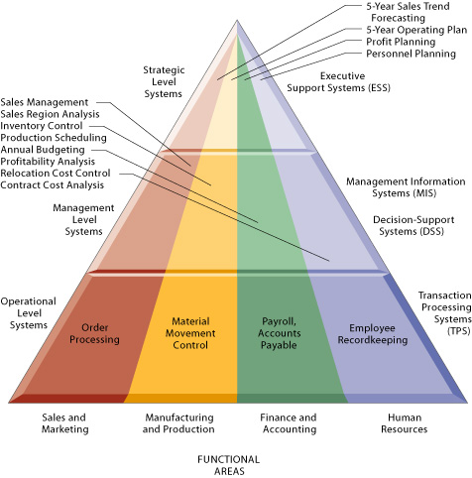
C3: PHÂN LOẠI CÁC HTTT TRONG DN

Slide 52
C3: PHÂN LOẠI CÁC HTTT TRONG DN
Lãnh đạo: Hỗ trợ việc đưa ra những chiến lược trung, dài hạn của doanh nghiệp dành cho Quản lý cấp cao nhất. Hệ thống thông tin sử dụng chủ yếu ESS
Quản lý cấp cao (Senior Management): Hỗ trợ giám sát, kiểm soát, ra quyết định và các hoạt động quản trị. Hệ thống thông tin sử dụng chủ yếu là DSS
Quản lý cấp trung (Middle Management): Hệ thống dành cho các chuyên gia và nhân viên văn phòng. Hệ thống thông tin sử dụng chủ yếu là MIS
Quản lý cấp tác nghiệp (Operational Management): Giám sát các giao dịch và các hoạt động cơ bản của tổ chức. Hệ thống thông tin được sử dụng chủ yếu TPS

Slide 53
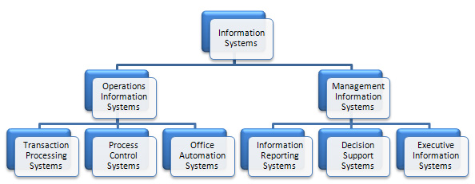
C3: PHÂN LOẠI CÁC HTTT TRONG DN
PHÂN LOẠI HTTT THEO CHỨC NĂNG NGHIỆP VỤ
Hệ thống xử lý giao dịch (Transaction Processing System – TPS)
Hệ thống quản lý quy trình (Process Control System)
Hệ thống tự động hóa văn phòng (Office Automation System)
Hệ thống báo cáo thông tn (Information Reporting System – MIS)
Hệ trợ giúp ra quyết định (Decision Support System – DSS)
Hệ thống trợ giúp lãnh đạo (Executive Support System – ESS)

Slide 54
C3: PHÂN LOẠI CÁC HTTT TRONG DN
Hệ thống xử lý giao dịch (Transaction Processing System – TPS):
Định nghĩa: TPS là hệ thống xử lí các dữ liệu giao dịch mà tổ chức thực hiện hoặc giao dịch với khách hàng, nhà cung cấp hoặc với nhân viên của tổ chức.
Mục đích:
TPS giúp doanh nghiệp/ tổ chức thực hiện và theo dõi những hoạt động hàng ngày (các giao dịch)
Thu thập và lưu trữ dữ liệu giao dịch; có thể kiểm soát các quyết định được tạo ra như 1 phần trong giao dịch
Tự động hóa các hoạt động xử lý thông tin lặp đi lặp lại; gia tăng tốc độ xử lý; gia tăng độ chính xác; đạt hiệu suất lớn hơn
Cơ chế hoạt động:
Hệ thống xử lí giao dịch xử lí các dữ liệu đến từ các giao dịch mà tổ chức thực hiện hoặc với khách hàng, với nhà cung cấp, những người cho vay hoặc với nhân viên của nó. Các giao dịch sản sinh ra các tài liệu và các giấy tờ thể hiện những giao dịch đó
Nhiệm vụ: Các hệ thống xử lí giao dịch có nhiệm vụ tập hợp tất cả các dữ liệu cho phép theo dõi các hoạt động của tổ chức. Chúng trợ giúp các hoạt động ở mức tác nghiệp, cung cấp dữ liệu đầu vào cho các hệ thống thông tin khác.
Notes:
1. TPS là hệ thống gì?
TPS là hệ thống xử lí các dữ liệu giao dịch mà tổ chức thực hiện hoặc giao dịch với khách hàng, nhà cung cấp hoặc với nhân viên của tổ chức.
Hệ thống xử lí giao dịch là một loại hệ thống xử lí thông tin, kết hợp phần mềm và phần cứng, hỗ trợ xử lí giao dịch.
2. Tại sao lại sử dụng hệ thống thống xử lý giao dịch TPS?
3. Những hệ thống nào được liệt kê thuộc loại hệ xử lý giao dịch TPS?
Có thể kể ra các hệ thống thuộc loại này như:
hệ thống trả lương, lập đơn đặt hàng, làm hóa đơn, theo dõi khách hàng, theo dõi nhà cung cấp, đăng kí môn học của sinh viên, cho mượn sách và tài liệu trong một thư viện, cập nhật tài khoản ngân hàng và tính thuế phải trả của những người nộp thuế, quản lý hàng tồn kho…
https://study.com/academy/lesson/transaction-processing-systems-tps-manual-and-automated-systems.html

Slide 55
C3: PHÂN LOẠI CÁC HTTT TRONG DN
Hệ thống xử lý giao dịch (Transaction Processing System – TPS):
Các đặc trưng của hệ thống TPS
Xử lý nhanh và hiệu quả một khối lượng lớn dữ liệu đầu vào và đầu ra
Thực hiện hiệu chỉnh chính xác dữ liệu nhằm đảm bảo rằng các dữ liệu được lưu giữ trong hệ thống là chính xác và có tính cập nhật nhất
Trong hệ thống xử lý giao dịch luôn tiềm ẩn nhiều vấn đề liên quan đến an toàn hệ thống
Hệ thống xử lý giao dịch hỗ trợ hoạt động tác nghiệp của nhiều phòng ban/ bộ phận trong doanh nghiệp/ tổ chức nên rủi ro xảy ra đối với những hệ thống này có thể ảnh hưởng nghiêm trọng đến hoạt động chung của doanh nghiệp
Notes:
1. TPS là hệ thống gì?
TPS là hệ thống xử lí các dữ liệu giao dịch mà tổ chức thực hiện hoặc giao dịch với khách hàng, nhà cung cấp hoặc với nhân viên của tổ chức.
Hệ thống xử lí giao dịch là một loại hệ thống xử lí thông tin, kết hợp phần mềm và phần cứng, hỗ trợ xử lí giao dịch.
2. Tại sao lại sử dụng hệ thống thống xử lý giao dịch TPS?
3. Những hệ thống nào được liệt kê thuộc loại hệ xử lý giao dịch TPS?
Có thể kể ra các hệ thống thuộc loại này như:
hệ thống trả lương, lập đơn đặt hàng, làm hóa đơn, theo dõi khách hàng, theo dõi nhà cung cấp, đăng kí môn học của sinh viên, cho mượn sách và tài liệu trong một thư viện, cập nhật tài khoản ngân hàng và tính thuế phải trả của những người nộp thuế, quản lý hàng tồn kho…
https://study.com/academy/lesson/transaction-processing-systems-tps-manual-and-automated-systems.html

Slide 56
C3: PHÂN LOẠI CÁC HTTT TRONG DN
Phân loại các hệ thống xử lý giao dịch TPS
Internal Transation: là các hệ thống xử lý các giao dịch liên quan tới công việc nội bộ của doanh nghiệp
Hệ thống trả lương
Hệ thống tính thưởng
Hệ thống quản lý tuyển dụng nhân sự
External Transation: là các hệ thống liên quan đến nghiệp vụ bên ngoài của doanh nghiệp
Mua/ nhập hàng
Quản lý hàng tồn kho
Quản lý nhà cung cấp
Quản lý khách hàng …
Các hình thức xử lý trong TPS
Xử lý giao dịch online hay real-time processing: là dữ liệu sẽ được xử lý ngay lập tức sau khi giao dịch được tiến hành.
Xử lý giao dịch theo lô batch processing: là dữ liệu sẽ được tập hợp sau đó xử lý theo thời gian quy định định kỳ
Notes:
https://www.youtube.com/watch?v=2VJLWot9T7Y

Slide 57
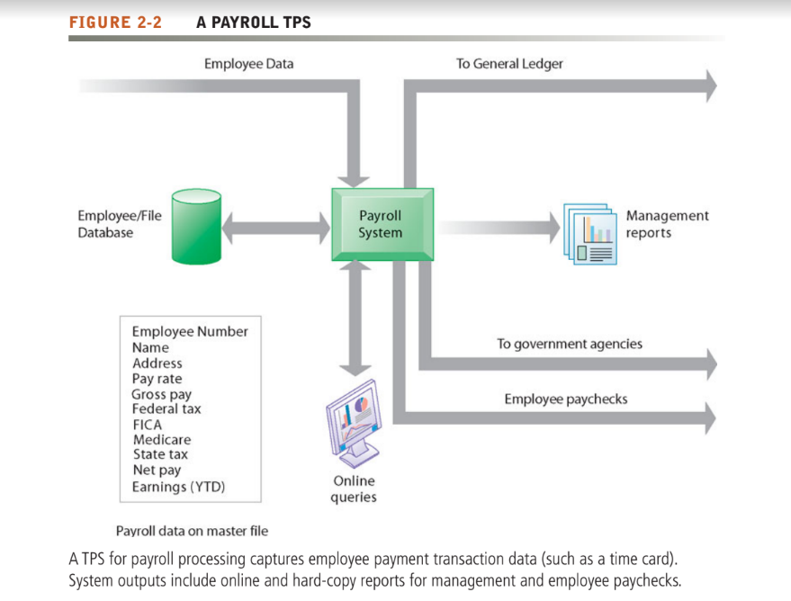
C3: PHÂN LOẠI CÁC HTTT TRONG DN
Hệ thống xử lý giao dịch Transaction Processing System TPS

Slide 58
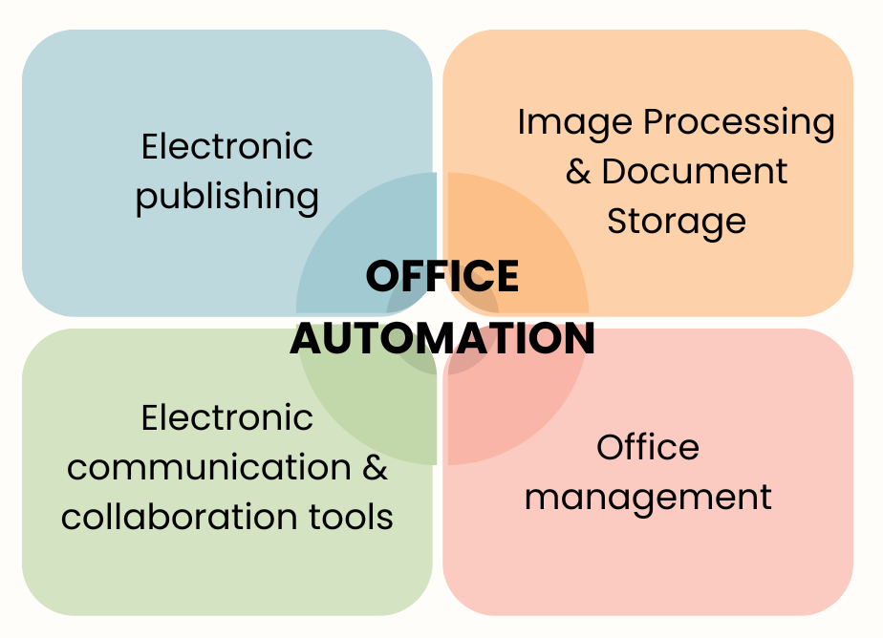
C3: PHÂN LOẠI CÁC HTTT TRONG DN
Hệ thống tự động hóa văn phòng (OAS_ Office Automation Systems)
Hệ thống tự động hóa văn phòng (OAS) là hệ thống thông tin nhằm mục đích tăng năng suất của nhân viên văn phòng, ví dụ như phần mềm nhóm, quy trình làm việc và ứng dụng có mục đích chung như bộ xử lý văn bản và bảng tính. Các ứng dụng quan trọng trong sứ mệnh như phần mềm nhóm và quy trình làm việc được coi là chìa khóa để hỗ trợ các quy trình nội bộ của doanh nghiệp điện tử

Slide 59
C3: PHÂN LOẠI CÁC HTTT TRONG DN
Hệ thống thông tin báo cáo IRS (information reporting system)
Định nghĩa: Hệ thống thông tin quản lí là một tập hợp các hệ thống và qui trình thu thập dữ liệu từ một loạt các nguồn, dịch lại và trình bày ở định dạng có thể đọc được.
Mục đích:
Tạo ra các báo cáo thường xuyên hoặc theo yêu cầu dưới dạng tóm tắt về hiệu quả hoạt động nội bộ của tổ chức hoặc hiệu quả đóng góp của các đối tượng giao dịch (khách hàng và nhà cung cấp) từ đó để đưa ra quyết định từ chi tiết nhỏ nhặt hàng ngày đến chiến lược cấp cao nhất.
Cơ chế hoạt động:
Lấy và tổng hợp dữ liệu từ TPS
Cung cấp những thông tin phản hồi chính xác
Cung cấp các mẫu báo cáo trên cơ sở đã được lập kế hoạch
=> Cho phép nhà quản lý có thể kiểm soát và điều khiển tổ chức
Notes:
Hệ thống thông tin quản lý là gì?
https://www.youtube.com/watch?v=qiLXJ0lhN2g
Minh họa MIS sử dụng tại Amazon
https://www.youtube.com/watch?v=lwSQAaAn3UM

Slide 60
C3: PHÂN LOẠI CÁC HTTT TRONG DN
Ra quyết định kinh doanh
Mục đích chính của hệ thống thông tin quản lí là làm cho việc ra quyết định của nhà quản lí trở nên hiệu quả và năng suất hơn. Bằng cách tổng hợp thông tin từ một loạt các nguồn vào một cơ sở dữ liệu duy nhất và trình bày thông tin theo định dạng logic, hệ thống thông tin quản lí có thể cung cấp cho người quản lí mọi thứ họ cần để đưa ra quyết định sáng suốt và thực hiện phân tích chuyên sâu về các vấn đề vận hành.
Thu thập thông tin doanh nghiệp
Một hệ thống thông tin quản lí có thể được phát triển để thu thập gần như bất kì loại quản lí thông tin nào được yêu cầu. Chúng có thể xem xét những dữ liệu tài chính như doanh thu hay chi phí hàng ngày trong nháy mắt và gán chúng cho các bộ phận hoặc nhóm cụ thể.
Các chỉ số hiệu suất như tính kịp thời của các dự án hoặc chất lượng sản phẩm ra khỏi dây chuyền lắp ráp có thể giúp các nhà quản lí xác định chính xác các khu vực cần cải thiện. Nhân viên có thể quản lí lịch trình cho ca làm việc, giao hàng đến và đi từ bất kì nơi nào có sử dụng hệ thống thông tin quản lí.
Tạo điều kiện hợp tác và truyền thông
Một hệ thống thông tin quản lí có thể tạo điều kiện cho việc hợp tác cũng như làm truyền thông. Nhân viên có thể chỉnh sửa và chia sẻ tài liệu và truyền đạt thông tin liên quan về các phát triển và cảnh báo dự kiến trong toàn tổ chức.
Lập báo cáo kinh doanh
Một trong những tính năng có giá trị nhất của hệ thống thông tin quản lí là khả năng lấy dữ liệu bên trong và bên ngoài từ nhiều nguồn khác nhau và trình bày dưới dạng dễ phân tích. Báo cáo nội bộ trình bày thông tin theo cách mà người quản lí có thể hiểu, bằng cách tổng hợp tất cả dữ liệu có liên quan và nhóm dữ liệu theo cách hợp lí.
Đào tạo nhân viên sử dụng hệ thống
Một hệ thống thông tin quản lí có thể là một khoản đầu tư tốn kém. Ngoài việc mua gói phần mềm MIS, tùy chỉnh hệ thống và thuê thêm nhân viên CNTT để giám sát và bảo trì hệ thống, một công ty phải đào tạo tất cả nhân viên sử dụng hệ thống.

Slide 61
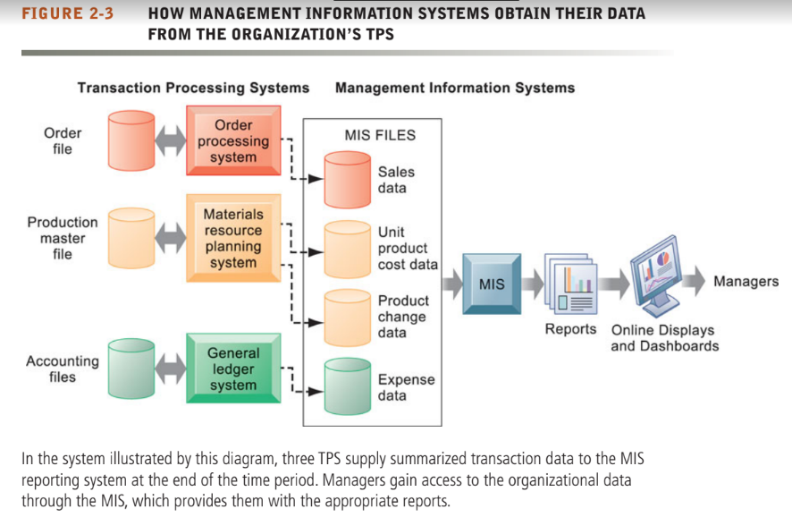
C3: PHÂN LOẠI CÁC HTTT TRONG DN
Hệ thống thông tin quản lý Management Information System MIS

Slide 62
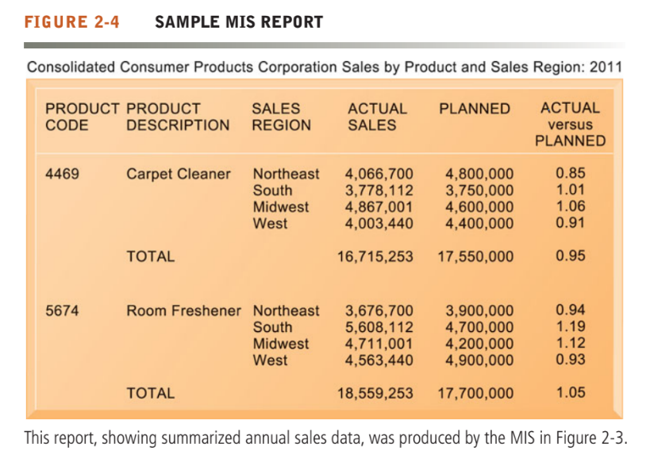
C3: PHÂN LOẠI CÁC HTTT TRONG DN

Slide 63
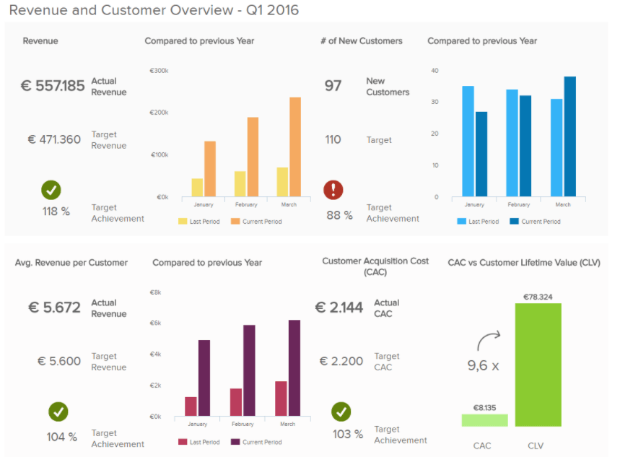
C3: PHÂN LOẠI CÁC HTTT TRONG DN

Slide 64
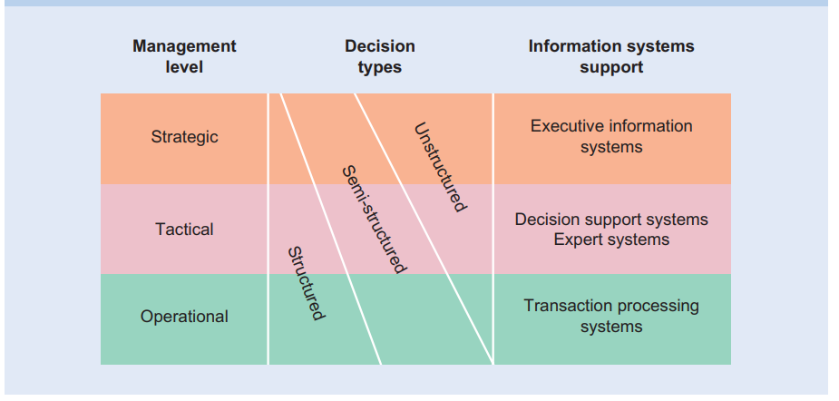
C3: PHÂN LOẠI CÁC HTTT TRONG DN
Hệ trợ giúp ra quyết định Decision Support System – DSS
Ra quyết định (Decision Making) là một quá trình lựa chọn ra một phương án trong các phương án có thể để đặt được kết quả mong muốn với các ràng buộc cho trước

Slide 65
C3: PHÂN LOẠI CÁC HTTT TRONG DN
Hệ trợ giúp ra quyết định Decision Support System – DSS
Quyết định phi cấu trúc (Unstructured Decision): là những quyết định mà để làm ra nó người ta không có được một quy trình rõ ràng và các thông tin liên quan thường không thể xác định được trước một cách thường xuyên.
Quyết định có cấu trúc (Structured Decision): là quyết định có quy trình rõ ràng để làm ra quyết định đó và các thông số cần thiết để xem xét trong quá trình ra quyết định có thể được xác định trước.
Quyết định bán cấu trúc (Semi-Structured Decision): quyết định được gọi là bán cấu trúc nếu quy trình để làm ra quyết định đó có thể xác định được trước nhưng không đủ để làm ra quyết định.

Slide 66
C3: PHÂN LOẠI CÁC HTTT TRONG DN
Hệ trợ giúp ra quyết định Decision Support System – DSS
Định nghĩa: DSS là một chương trình vi tính được sử dụng để hỗ trợ đưa ra các quyết định, phán đoán và chiều hướng hành động của một tổ chức hoặc một doanh nghiệp
Mục đích:
Cung cấp thông tin, các mô hình, các công cụ xử lý dữ liệu hỗ trợ quá trình ra quyết định có tính nửa cấu trúc và không có cấu trúc

Slide 67
C3: PHÂN LOẠI CÁC HTTT TRONG DN
Đặc trưng:
DSS cho phép người ra quyết định kết hợp sự hiểu biết của mình về bài toán và phân tích hiệu quả của chúng.
DSS sử dụng rộng rãi CSDL. Thông tin về bài toán được lưu trong CSDL và DSS cần một hệ quản trị CSDL hữu hiệu để xử lý khi ra quyết định.
DSS kết hợp các mô hình toán học, mô hình thống kê, mô hình vận trù học để trợ giúp việc ra quyết định.
DSS trợ giúp các nhà ra quyết định thực hiện phân tích theo cách đặt ra các tình huống và trả lời theo hướng “Cái gì sẽ xảy ra nếu có các điều kiện giả định”
DSS có khả năng truy vấn rộng rãi, từ đó có thể truy vấn đối với các lựa chọn khác nhau
DSS cung cấp giao diện sử dụng tốt cho những người ra quyết định
DSS cung cấp các trợ giúp hiệu quả cho việc giải các bài toán bán cấu trúc trong tất cả các mức độ.

Slide 68
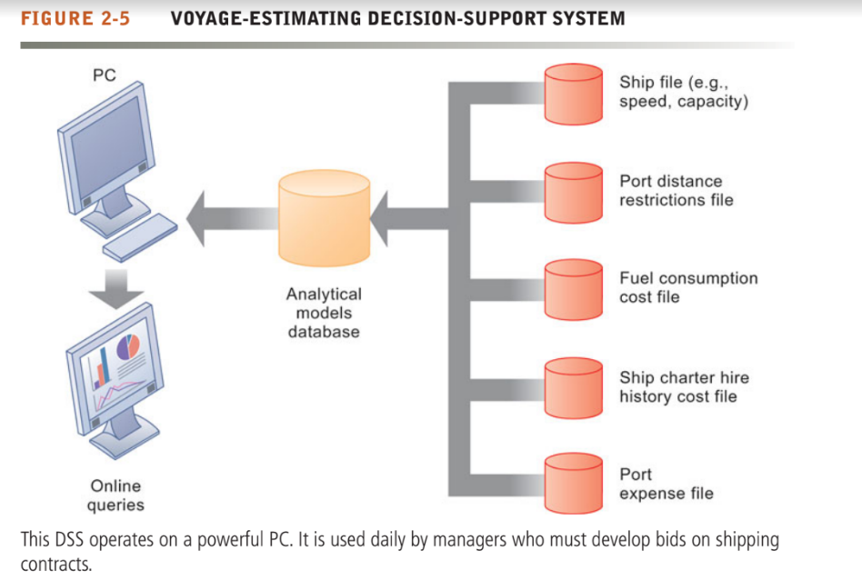
C3: PHÂN LOẠI CÁC HTTT TRONG DN
Hệ trợ giúp ra quyết định (Decision Support System – DSS)

Slide 69
C3: PHÂN LOẠI CÁC HTTT TRONG DN
Hệ thống trợ giúp lãnh đạo (Executive Support System – ESS/EIS)
Mục đích: là dạng hệ thống thông tin quản trị được chuyên biệt hóa cho cấp lãnh đạo, cung cấp các thông tin chiến lược cho lãnh đạo. Cung cấp cho các nhà lãnh đạo khả năng truy cập tức thời và dễ dàng đến một số nhất định các thông tin có tính chất chọn lọc về những yếu tố then chốt có ý nghĩa quan trọng trong việc đạt được mục tiêu chiến lược.
Đặc điểm chính:
Các mẫu báo cáo không có phom mẫu cố định
Dễ sử dụng, giao diện đồ họa thân thiện
Cho phép truy cập tức thời (real time update or minute to minute) đến các cơ sở dữ liệu nội bộ và cơ sở dữ liệu bên ngoài
Có khả năng cung cấp các thông tin về tình trạng hiện thời và xu thế đối với các yếu tố then chốt mà nhà lãnh đạo quan tâm
Notes:
Điểm khác biệt giữa DSS và ESS đó là các báo cáo từ hệ thống ESS có thể truy cập các csdl bên ngoài
Tính năng phổ biến: Bảng thống kê điện tử (Digital Dashboard)

Slide 70
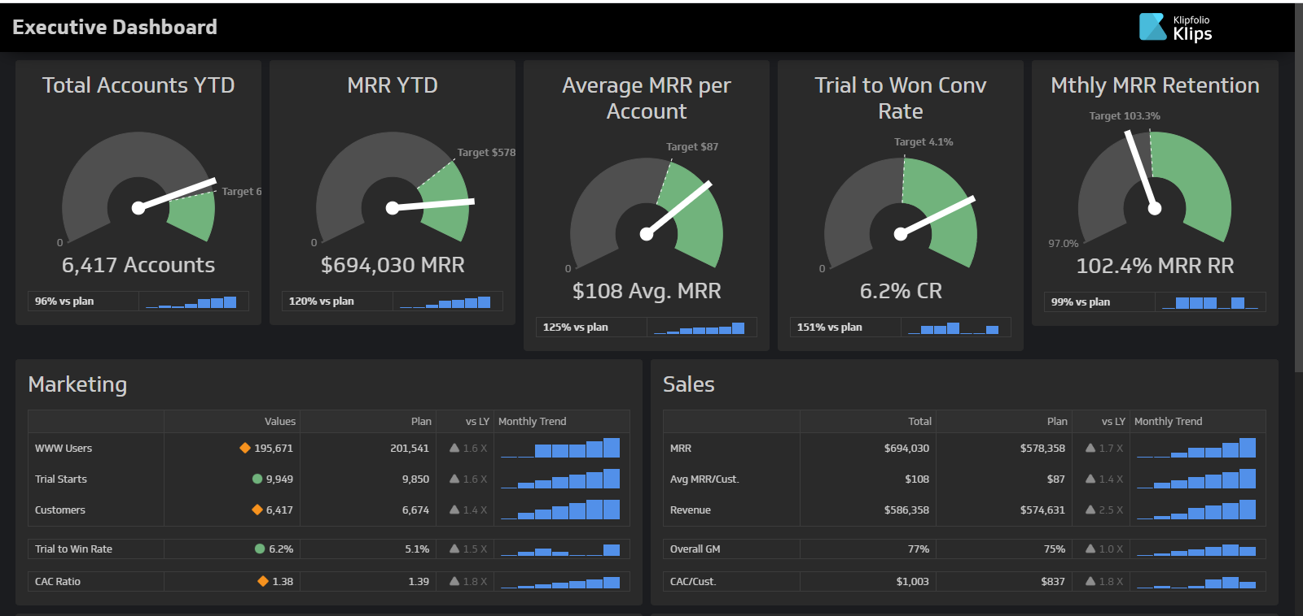
C3: PHÂN LOẠI CÁC HTTT TRONG DN

Slide 71
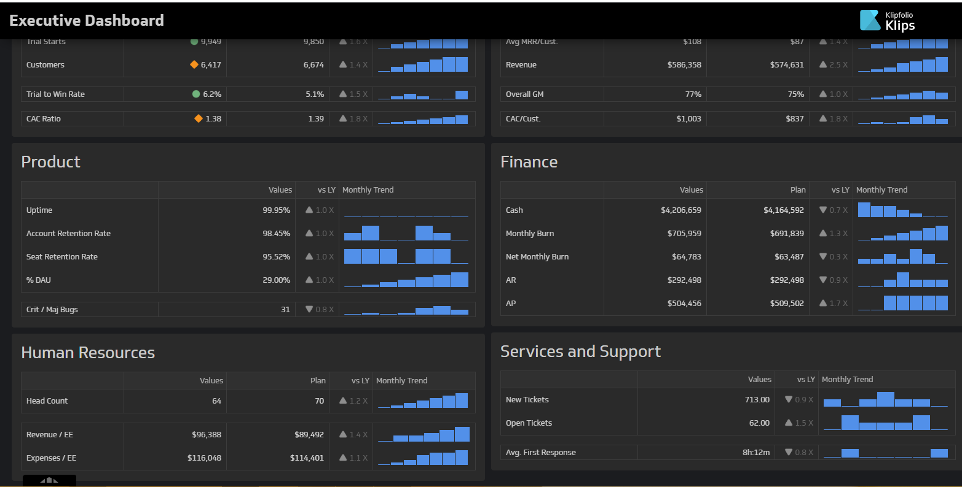
C3: PHÂN LOẠI CÁC HTTT TRONG DN

Slide 72
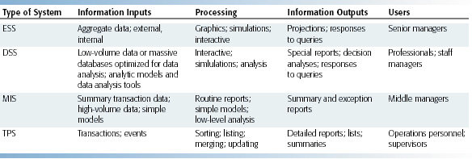

Slide 73
Mối quan hệ giữa các hệ thống TPS – MIS – DSS - ESS

Slide 74
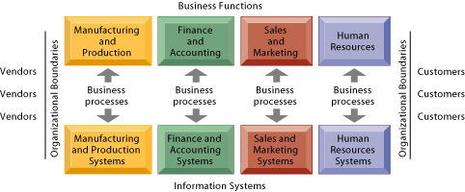
C3: PHÂN LOẠI CÁC HTTT TRONG DN
Mối liên hệ giữa HTTT và quy trình nghiệp vụ trong DN
Minh họa về cách hoạt động truyền thống của HTTT và các bộ phận chức năng của DN
Notes:
Một tổ chức lớn thường có nhiều loại hệ thống thông tin khác nhau hỗ trợ các chức năng, cấp độ tổ chức và quy trình kinh doanh khác nhau. Hầu hết các hệ thống này được xây dựng dựa trên các chức năng, đơn vị kinh doanh và quy trình kinh doanh khác nhau không “nói chuyện” với nhau và do đó không thể tự động trao đổi thông tin. Các nhà quản lý có thể gặp khó khăn khi thu thập dữ liệu họ cần để có một bức tranh toàn cảnh, tổng thể về hoạt động của tổ chức. Ví dụ: tại thời điểm họ đặt hàng, nhân viên bán hàng có thể không biết liệu các mặt hàng đã đặt có còn trong kho hay không; khách hàng không thể theo dõi đơn đặt hàng của họ; và sản xuất không thể liên lạc dễ dàng với tài chính để lập kế hoạch sản xuất mới. Do đó, sự phân mảnh dữ liệu này trong hàng trăm hệ thống riêng biệt có thể có tác động tiêu cực đến hiệu quả tổ chức và hoạt động kinh doanh. Hình 2-14 minh họa cách sắp xếp truyền thống của hệ thống thông tin.

Slide 75
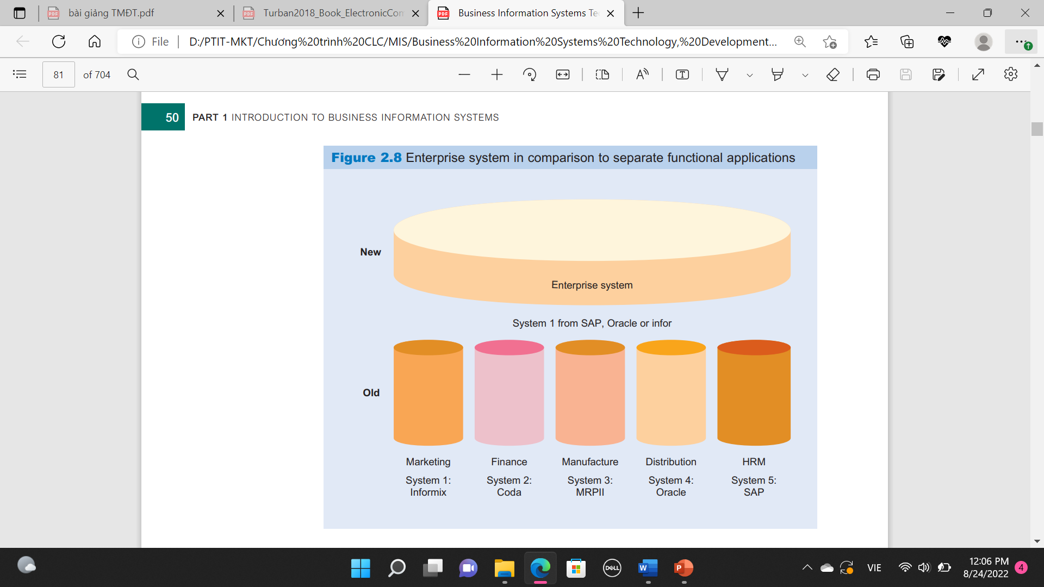
C3: PHÂN LOẠI CÁC HTTT TRONG DN
Mối liên hệ giữa HTTT và quy trình nghiệp vụ trong DN
Notes:
Trong hầu hết các tổ chức ngày nay, các hệ thống riêng biệt được xây dựng trong một thời gian dài hỗ trợ các quy trình kinh doanh rời rạc và các phân đoạn rời rạc của chuỗi giá trị kinh doanh. Hệ thống của tổ chức hiếm khi bao gồm các nhà cung cấp và khách hàng.
Hệ thống doanh nghiệp, còn được gọi là hệ thống hoạch định nguồn lực doanh nghiệp (ERP) giải quyết vấn đề này bằng cách cung cấp một hệ thống thông tin duy nhất để điều phối toàn tổ chức và tích hợp các quy trình kinh doanh chính. Thông tin trước đây bị phân tán trong các hệ thống khác nhau có thể lưu chuyển liền mạch trong toàn bộ công ty để có thể chia sẻ thông tin đó theo các quy trình kinh doanh trong sản xuất, kế toán, nguồn nhân lực và các lĩnh vực khác. Các quy trình kinh doanh rời rạc từ bán hàng, sản xuất, tài chính và hậu cần có thể được tích hợp vào các quy trình kinh doanh toàn công ty luân chuyển qua các cấp tổ chức và chức năng. Hình 2-15 minh họa cách thức hoạt động của hệ thống doanh nghiệp.
Hệ thống doanh nghiệp thu thập dữ liệu từ các quy trình kinh doanh chính khác nhau trong sản xuất và sản xuất, tài chính và kế toán, bán hàng và tiếp thị, nguồn nhân lực và lưu trữ dữ liệu trong một kho dữ liệu toàn diện duy nhất, nơi chúng có thể được sử dụng bởi các bộ phận khác của doanh nghiệp. Các nhà quản lý có được thông tin chính xác và kịp thời hơn để điều phối các hoạt động hàng ngày của doanh nghiệp và một cái nhìn toàn diện về các quy trình kinh doanh và luồng thông tin.

Slide 76
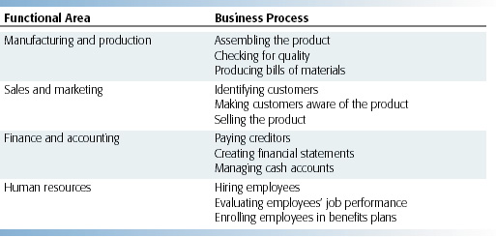
C3: PHÂN LOẠI CÁC HTTT TRONG DN
Quy trình nghiệp vụ trong DN ngày nay:
Các quy trình phải có liên quan logic với nhau để tạo ra kết quả kinh doanh cụ thể
Quy trình nghiệp vụ có thể hỗ trợ trực tiếp đến từng mảng chức năng kinh doanh hoặc hỗ trợ chéo
Notes:
Các quy trình kinh doanh của công ty có thể là nguồn sức mạnh cạnh tranh nếu chúng cho phép công ty đổi mới tốt hơn hoặc hoạt động tốt hơn các đối thủ của mình.
Các quy trình kinh doanh cũng có thể là nợ nếu chúng dựa trên những cách làm việc lạc hậu cản trở khả năng đáp ứng và hiệu quả của tổ chức

Slide 77
C4.CÁC HTTT TRONG DOANH NGHIỆP
1. Hệ thống thông tin tích hợp ERP
2. Hệ thống quản lý chuỗi cung ứng SCM
3. Hệ thống quản trị quan hệ khách hàng CRM
4. Hệ thống thông tin Marketing
5. Các hệ thống thông tin khác (nhân sự, kế toán)

Slide 78
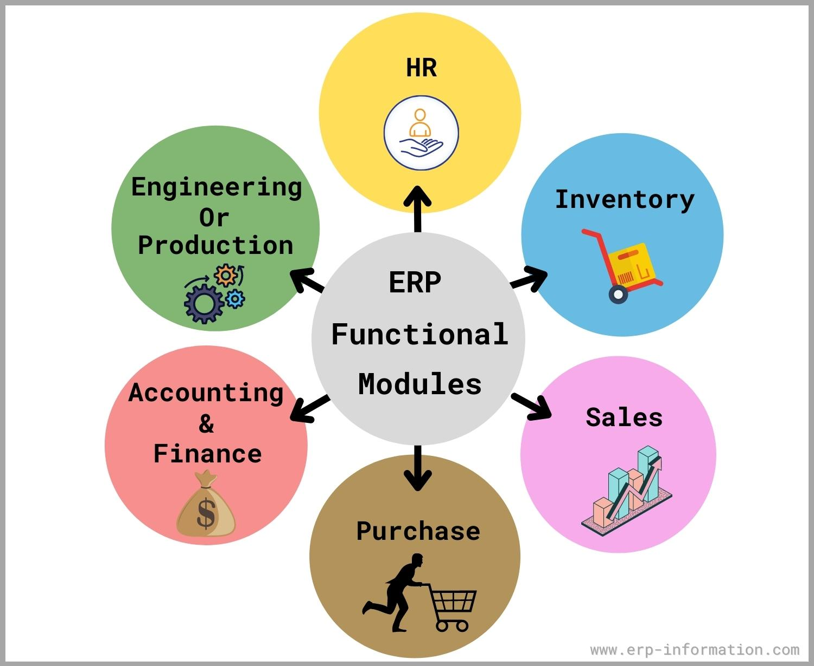
1. Hệ thống quản trị tích hợp ERP
C4.CÁC HTTT TRONG DOANH NGHIỆP
Notes:
Hệ thống hoạch định nguồn lực doanh nghiệp (ERP) là hệ thống ba gồm các mô đun phần mềm tích hợp và 1 csdl tập trung cho phép chia sẻ dữ liệu để hỗ trợ các tiến trình kinh doanh (business processes) trong một tổ chức. Các tiến trình này bao gồm mua sắm, phát triển sản phẩm, sản xuất và bán hàng. Hệ thống ERP có thể được mở rộng cho các quy trình dịch vụ trêntổ chức với việc bổ sung các hệ thống doanh nghiệp như hệ thống quản lý chuỗi cung ứng (SCM). Những quy trình này bao gồm các quy trình như kho bãi, vận chuyển và hợp tác mạng lưới cung ứng. Hệ thống quản lý quan hệ khách hàng (CRM) bao gồm tiếp thị, bán hàng và dịch vụ. Hệ thống quản lý mối quan hệ nhà cung cấp (SRM) bao gồm việc tìm nguồn cung ứng, hợp đồngquản lý, hợp tác nhà cung cấp và mua sắm

Slide 79
1. Hệ thống quản trị tích hợp ERP
Khái niệm: ERP (enterprise resource planning systems)
Là hệ thống bao gồm các mô đun phần mềm tích hợp và một cơ sở dữ liệu tập trung cho phép chia sẻ dữ liệu để hỗ trợ các tiến trình kinh doanh (business processes) trong một tổ chức.
Các tiến trình này bao gồm mua sắm, phát triển sản phẩm, sản xuất và bán hàng và marketing, tài chính kế toán, quản trị nhân lực.
Vai trò: giải quyết vẫn đề dữ liệu bị phân tán trong những hệ thống khác nhau của doanh nghiệp bằng cách tích hợp các tiến trình nghiệp vụ cơ bản trên phạm vi toàn doanh nghiệp/ tổ chức.
=> Thông tin trước kia bị phân tán trong từng hệ thống thông tin sẽ được thông suốt trong toàn bộ doanh nghiệp và được chia sẽ lẫn nhau

Slide 80
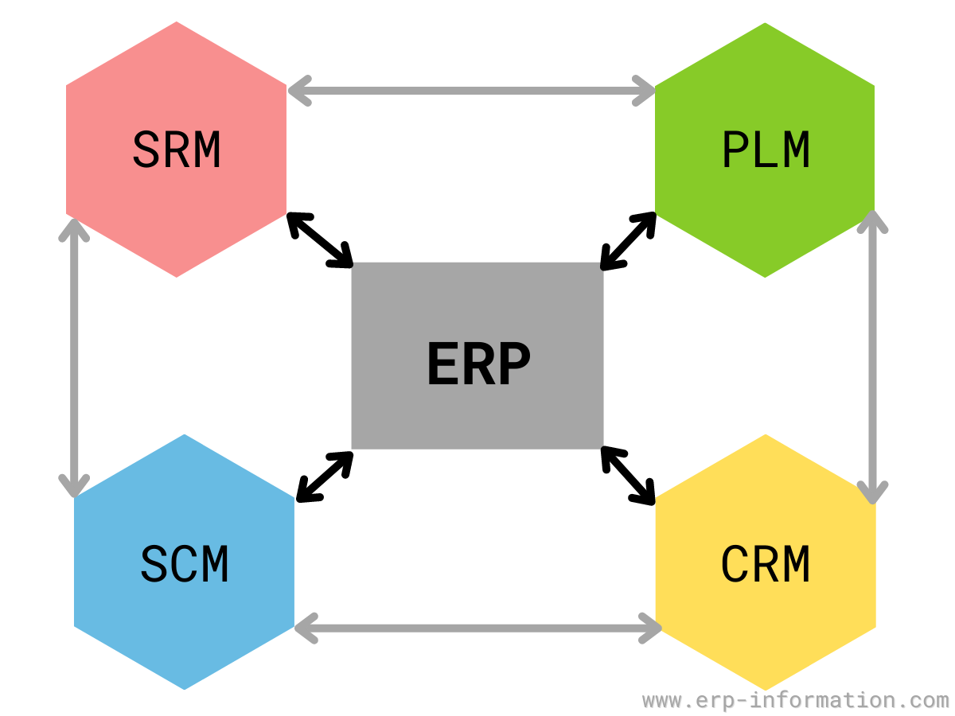
1. Hệ thống quản trị tích hợp ERP
ERP mở rộng cho các quy trình cụ thể bằng việc bổ sung các hệ thống thông tin doanh nghiệp để xử lý và quản lý các nghiệp vụ cụ thể như:
PLM (Product lifecycle management)
SRM (supply chain management)
CRM (customer relationship management)
SRM (supplier relationship management)
Notes:
Hệ thống ERP có thể được mở rộng cho các quy trình dịch vụ trên tổ chức với việc bổ sung các hệ thống doanh nghiệp như hệ thống quản lý chuỗi cung ứng (SCM). Những quy trình này bao gồm các quy trình như kho bãi, vận chuyển và hợp tác mạng lưới cung ứng. Hệ thống quản lý quan hệ khách hàng (CRM) bao gồm tiếp thị, bán hàng và dịch vụ. Hệ thống quản lý mối quan hệ nhà cung cấp (SRM) bao gồm việc tìm nguồn cung ứng, hợp đồngquản lý, hợp tác nhà cung cấp và mua sắm

Slide 81
1 Hệ thống quản trị tích hợp ERP
Lựa chon và triển khai ERP trong doanh nghiệp:
TH1 Giải pháp ERP tương thích và hỗ trợ các tiến trình nghiệp vụ hiện tại trong doanh nghiệp, nghĩa là ERP đáp ứng việc hỗ trợ các cách thức hiện tại của doanh nghiệp
TH2 Giải pháp ERP không hỗ trợ các tiến trình nghiệp vụ hiện tại trong doanh nghiệp => Hướng xử lý?

Slide 82
1. Hệ thống quản trị tích hợp ERP
Thay đổi phần mềm ERP
Thay đổi tùy biến 1 vài mô đun của phần mềm ERP để đáp ứng quy trình nghiệp vụ SXKD hiện tại
Thay đổi trong nội tại doanh nghiệp
Cải tổ, tái cấu trúc quy trình nghiệp vụ trong doanh nghiệp để tương thích với các tiến trình kinh doanh (business processes) có trong gói sản phẩm ERP

Slide 83
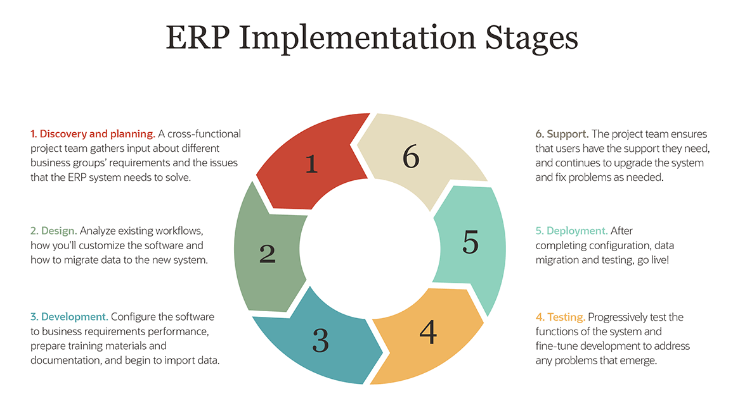
1. Hệ thống quản trị tích hợp ERP
06 giai đoạn chính để triển khai hệ thống ERP
Notes:
Ví dụ về hệ thống Just In Time Production của Toyota

Slide 84
1. Hệ thống quản trị tích hợp ERP

Slide 85
1. Hệ thống quản trị tích hợp ERP
Lợi ích và hạn chế khi triển khai hệ thống ERP
LỢI ÍCH
Giúp tổ chức doanh nghiệp trở nên thống nhất và chuẩn tắc hơn: do mở rộng khả năng tích hợp trong DN, vượt qua khoảng cách địa lý và ranh giới giữa các bộ phận chức năng.
Giúp các tiến trình nghiệp vụ trong DN và các tiến trình hướng khách hàng hiệu quả hơn: DN có khả năng đáp ứng và phản hồi hiệu quả hơn đối với yêu cầu về hàng hóa hay thống tin của khách hàng
Dự báo hiệu quả hơn về các sản phẩm mới
Cung cấp thông tin phản ánh hoạt động SXKD ở phạm vi toàn doanh nghiệp
Góp phần thay đổi văn hóa doanh nghiệp trở nên thống nhất và gắn kết giữa các bộ phận

Slide 86
1. Hệ thống quản trị tích hợp ERP
Lợi ích và thử thách khi triển khai hệ thống ERP
Rất tốn kém trong việc triển khai và duy trì hệ thống.
Lựa chọn gói sản phẩm phần mềm giải pháp ERP không phù hợp với các tiến trình kinh doanh của DN -> Không cải thiện được hiệu quả SXKD và vận hành
Khả năng tùy biến thay đổi các mô đun trong ERP để phù hợp với các quy trình nghiệp vụ hiện tại là hạn chế
Thiếu sự cam kết và ủng hộ của lãnh đạo DN
Công tác đào tạo và truyền thông nội bộ kém -> nhân viên không sử dụng hết tính năng của hệ thống hoặc không thay đổi quy trình nghiệp vụ, chính sách phù hợp với hệ thống dẫn đến triển khai không hiệu quả

Slide 87
1. Hệ thống quản trị tích hợp ERP
Xu thế phát triển hệ thống quản trị tích hợp ERP
Hệ thống ERP linh hoạt – Flexible ERP
Hệ thống ERP dựa trên Web – Web enabling ERP software
Hệ thống ERP tích hợp thành bộ phần mềm kinh doanh điện tử- E-business suite
Hệ thống ERP liên công ty – Interenterprise ERP

Slide 88
2. Hệ thống quản trị chuỗi cung ứng SCM
Khái niệm chuỗi cung ứng (supply chain): Chuỗi cung ứng bao gồm một loạt các hoạt động nhằm vận chuyển nguyên vật liệu từ nhà cung cấp, thông qua tổ chức đến khách hàng. Mỗi sản phẩm hoặc dịch vụ sẽ có chuỗi cung ứng riêng của nó, có thể có nhiều tổ chức tham gia vào việc sản xuất, vận chuyển, lưu kho và bán lẻ.
Khái niệm quản trị chuỗi cung ứng (supply chain management): quản trị chuỗi cung ứng là một hệ thống mạng kinh doanh giúp tổ chức cung cấp sản phẩm đúng loại, đến đúng nơi vào đúng thời điểm được cần đến với số lượng phù hợp và giá cả chấp nhận được.
Khái niệm hệ thống quản trị chuỗi cung ứng (supply chain management systems): là bộ các mô đun phần mềm tập trung vào việc phối hợp các tiến trình quản trị quan hệ với nhà cung cấp, nhằm tối ưu hóa việc lập kế hoạch, mua sắm các yếu tố đầu vào, sản xuất và cung ứng các sản phẩm và dịch vụ.

Slide 89
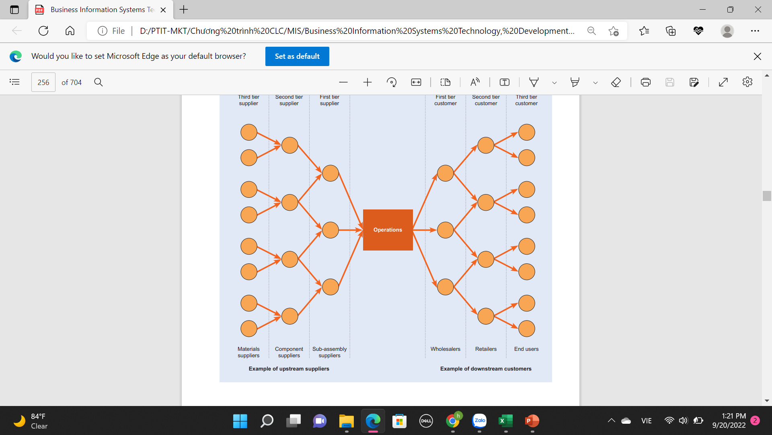
2. Hệ thống quản trị chuỗi cung ứng SCM

Slide 90
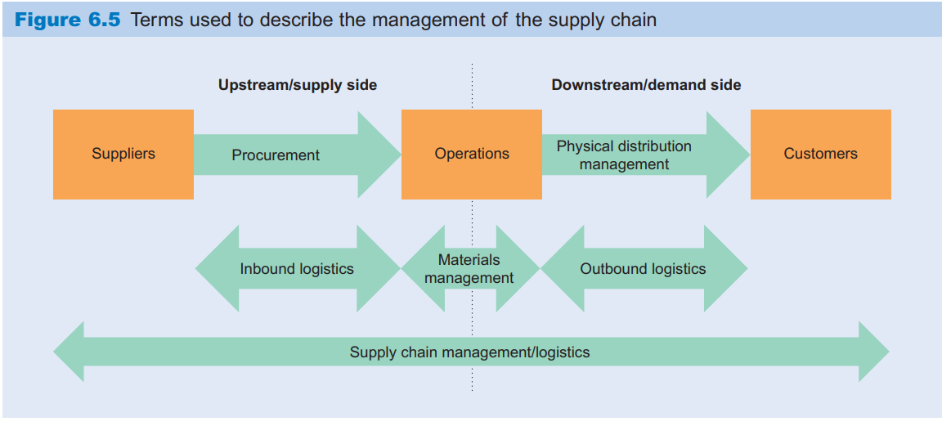
2. Hệ thống quản trị chuỗi cung ứng SCM
Sơ đồ quản trị chuỗi cung ứng SCM

Slide 91
2. Hệ thống quản trị chuỗi cung ứng SCM
Chức năng:
Doanh nghiệp có thể trao đổi thông tin với nhà cung cấp về tính sẵn có của nguyên vật liệu và các phụ tùng, về thời điểm giao nhận vật tư hàng hóa của NCC và yêu cầu sản xuất. => Các bên liên quan sẽ nhận được đúng số lượng sản phẩm từ nguồn cung cấp tới nơi có nhu cầu sử dụng với chi phí thấp nhất, trong thời gian nhanh nhất.
Lập kế hoạch:
Thiết kế chuỗi cung ứng
Tối ưu hóa mạng lưới các nhà cung cấp, các nhà máy và các trung tâm phân phối
Lập kế hoạch cung và cầu theo hình thức phối hợp
Dự báo chính xác cầu của khách hàng bằng cách chia sẻ dự báo cung và cầu giữa nhiều lớp thực tế trong chuỗi cung ứng
Các tình huống cung ứng phối hợp dựa trên Internet: lập kế hoạch, dự báo và bổ sung hàng theo phương thức phối hợp; quản lý hàng tồn kho kiểu vendor-managed

Slide 92
2. Hệ thống quản trị chuỗi cung ứng SCM
Chức năng:
Thực hiện:
Quản trị nguyên vật liệu
Chia sẻ thông tin chính xác về tồn kho và đơn hàng mua sắm
Đảm bảo nguyên vật liệu cần cho quá trình sản xuất sẵn sàng đúng chỗ, đúng lúc
Sản xuất theo hình thức phối hợp
Tối ưu hóa kế hoạch và lịch trình trong tập các rang buộc liên quan đến nguồn lực, nguyên vật liệu
Quản trị năng lực chuỗi cung ứng
Báo cáo về các chỉ tiêu cơ bản phản ánh năng lực chuỗi cung ứng: tỉ lệ đáp ứng đơn hàng, thời gian đáp ứng đơn hàng và hiệu quả khai thác các nguồn lực
Đáp ứng đơn hàng theo hình thức phối hợp
Quản trị chuỗi sự kiện cung ứng
Cam kết thời gian cung ứng
Đáp ứng đơn hàng từ tất cả các KPP đúng hạn bằng việc quản trị các đơn hàng, lập kế hoạch vận chuyển, lập lịch điều phối phương tiện vận chuyển
Hỗ trợ toàn bộ tiến trình hậu cần, bao gồm nhận, đóng gói, vận chuyển và cung ứng đi các nước khác
Kiểm soát từng giai đoạn của tiến trình cung ứng, từ lúc báo giá đến lúc khách nhận được hàng, nhận thông tin cảnh báo khi có vấn đề

Slide 93
3. Hệ thống quản trị quan hệ khách hàng CRM
Hình thức tiếp cận khách hàng thông thường trên trang web: 
Đặt quảng cáo (banners), 
Gửi thư qua Email đã không còn có hiệu quả 
Thay vào đó, hình thức phục vụ hướng đến cá nhân hóa (personalisation) của các tổ chức đã tạo ra được nhiều tiềm năng cạnh tranh, do khách hàng đòi hỏi ngày càng cao trong cách thức phục vụ cho riêng từng người. Vì vậy CRM ra đời để thực hiện vấn đề này
Phản hồi từ Khách hàng
Quan hệ Khách hàng
Hiểu Khách hàng

Slide 94
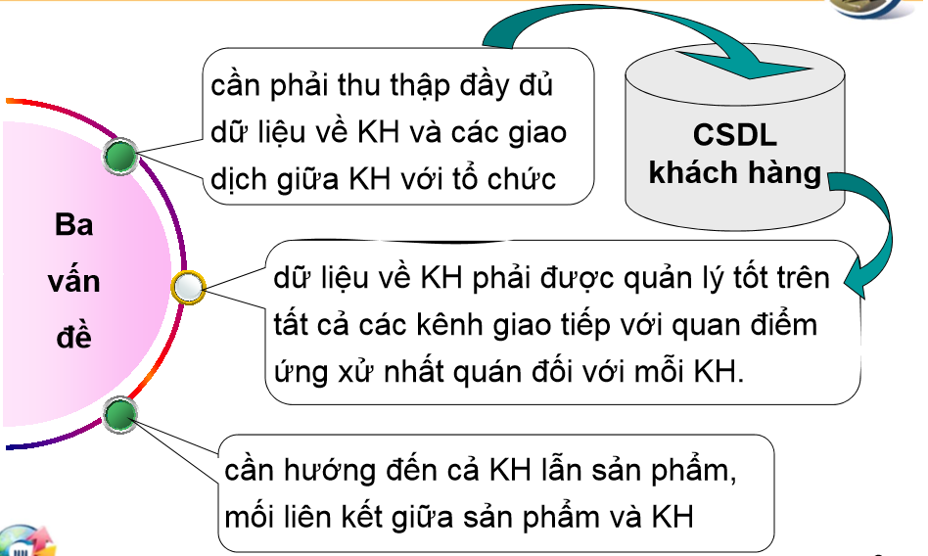
3. Hệ thống quản trị quan hệ khách hàng CRM

Slide 95
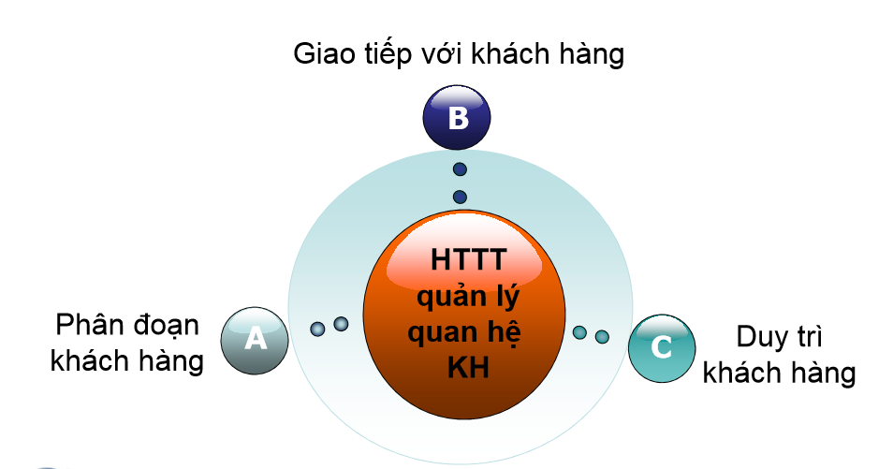
3. Hệ thống quản trị quan hệ khách hàng CRM
Các chức năng chính của CRM

Slide 96
3. Hệ thống quản trị quan hệ khách hàng CRM
Khách hàng
Được liên hệ qua các kênh: Điện thoại, Email, FAX, các kênh mạng XH
Dịch vụ & Hỗ trợ KH
Duy trì & Tôn vinh KH trung thành
Marketing & đáp ứng đơn hàng
Quản trị thông tin liên hệ & giao dịch KH
Bán hàng
Các ứng dụng thành phần trong hệ thống CRM

Slide 97
3. Hệ thống quản trị quan hệ khách hàng CRM
Hệ thống CRM là một hệ thống tích hợp các công cụ phần mềm dựa trên Web và các csdl giúp thực hiện các tiến trình nghiệp vụ hướng khách hàng, hỗ trợ 03 giai đoạn của vòng đời quan hệ giữa khách hàng và doanh nghiệp/tổ chức.
Giai đoạn1: Khai thác khách hàng mới
Giai đoạn 2: Nâng cao chất lượng dịch vụ khách hàng
Giai đoạn 3: Duy trì khách hàng
Ba giai đoạn của quản trị quan hệ khách hàng

Slide 98
3. Hệ thống quản trị quan hệ khách hàng CRM
Lợi ích của quản trị quan hệ khách hàng
Cho phép tổ chức xác định và nhắm tới khách hàng tốt nhất => duy trì lâu dài khách hàng nhằm cung cấp các dịch vụ tốt hơn và mang lại nhiều lợi nhuận hơn
Giúp thực hiện tùy chỉnh và cá nhân hóa sản phẩm, dịch vụ dựa trên nhu cầu và thói quen của KH
Cho phép theo dõi thời điểm mà khách hàng liên hệ với DN không phụ thuộc vào cách thức mà KH liên hệ.
Cho phép DN áp dụng kinh nghiệm chăm sóc và dịch vụ khách hàng có chất lượng cao cho mọi điểm giao dịch mà KH có thể chọn

Slide 99
4. Hệ thống thông tin quản lý sản xuất và kinh doanh
Mục đích: Các hệ thống xử lý việc lập kế hoạch, phát triển và sản xuất các sản phẩm và dịch vụ, cũng như kiểm soát quá trình sản xuất.
HTTT kinh doanh: Theo dõi dòng thông tin thị trường, thông tin công nghệ và đơn đặt hàng của khách hàng. Nhận thông tin sản phẩm từ HTTT sản xuất. Phân tích và đánh giá để đưa ra các kế hoạch SX phục vụ cho nhu cầu sản xuất kinh doanh của công ty.
HTTT sản xuất: Nhận kế hoạch sản xuất từ HTTT kinh doanh quản lý thông tin nguyên vật liệu của các nhà cung cấp, theo dõi quá trình sản xuất. cập nhật thông tin và tính tổng chi phí của quá trình sản xuất cùng với thông tin sản phẩm để chuyển qua HTTT kinh doanh làm cơ sở cho hệ thống thông tin kinh doanh xác định giá, chiến lược trong quá trình phát triển của công ty.

Slide 100
4. Hệ thống thông tin quản lý sản xuất và kinh doanh
Phân loại HT SXKD theo cấp độ quản lý
- Lập kế hoạch và định vị doanh nghiệp
- Lên kế hoạch và đánh giá công nghệ
- Xác định lịch trình sản xuất
- Thiết kế bố trí sản xuất trong doanh nghiệp
Cấp chiến lược ESS
Trợ giúp lãnh đạo xác định kế hoạch chiến lược dài hạn
Cấp chiến thuật
MIS, DSS
Trợ giúp NQL điều khiển, kiểm soát QTSX; phân bổ theo dõi nguồn tài nguyên & chi phí cho SX
Cấp tác nghiệp
TPS
Trợ giúp các CV trên dây chuyền SX
- Hệ thống thông tin quản trị hàng dự trữ và kiểm tra
- Hệ thống thông tin hoạch định nhu cầu nguyên vật liệu
- Hệ thống thông tin just -in- time
- Hệ thống thông tin hoạch định hàng dự trữ
- Hệ thống thông tin phát triển và thiết kế sản phẩm
-
- Hệ thống thông tin mua hàng
- Hệ thống thông tin nhận hàng
- Hệ thống thông tin giao hàng
- Hệ thống thông tin kiểm tra chất lượng

Slide 101
4. Hệ thống thông tin quản lý sản xuất và kinh doanh
4.1 Các HTTT kinh doanh và sản xuất ở cấp tác nghiệp:
HTTT mua hàng: duy trì dữ liệu về mọi giai đoạn trong quá trình cung cấp nguyên vật liệu và hàng hóa mua vào phục vụ SX.
HTTT nhận hàng: ghi nhận số lượng và chất lượng hàng giao nhằm cung cấp thông tin cho bộ phận công nợ phải trả, kho và SX
HTTT kiểm tra chất lượng: cung cấp thông tin tình trạng sản phẩm từ nguyên vật liệu đến sản phẩm dở dang cho tới thành phẩm cho những bộ phận mua hàng, hệ thống phát triển và thiết kế sản phẩm , các nhà qlý
HTTT giao hàng: hỗ trợ và kiểm soát quá trình dự trữ và giao hàng

Slide 102
4. Hệ thống thông tin quản lý sản xuất và kinh doanh
4.2 Các hệ thống thông tin kinh doanh và sản xuất ở cấp chiến thuật:
Mục đích: HTTT kinh doanh và sản xuất ở cấp chiến thuật nhằm hỗ trợ nhà quản lý điều khiển và kiểm soát những quá trình kinh doanh và sản xuất, phân chia các nguồn lực hiện có để đạt được mục tiêu kinh doanh và sản xuất do mức chiến lược đề ra.
HTTT kinh doanh và sản xuất ở cấp chiến thuật bao gồm:
Hệ thống thông tin quản trị và kiểm soát hàng dự trữ
Hệ thống xác định mức tồn kho an toàn/mức đặt hàng lại.
Hệ thống xác định điểm đặt hàng kinh tế (EOQ- Economic Order Quantity)
HTTT hoạch định nhu cầu nguyên vật liệu:
- HTTT Just-in-time: loại trừ lãng phí trong việc dùng máy móc, không gian, thời gian làm việc và vật tư.
- HTTT hoạch định năng lực sản xuất: xác định năng lực hiện có là đủ hay quá ít / quá nhiều
- HTTT điều độ SX: phân chia việc dùng các thiết bị sản xuất đặc thù cho việc sản xuất các thành phẩm phù hợp với lịch trình sản xuất
- HTTT phát triển và thiết kế sản phẩm : phát triển sản phẩm đáp ứng nhu cầu kế hoạch với chi phí ít nhật về nguồn lực

Slide 103
4. Hệ thống thông tin quản lý sản xuất và kinh doanh
1.3 Hệ thống thông tin kinh doanh và sản xuất ở cấp chiến lược
Lập kế hoạch và định vị doanh nghiệp
Lên kế hoạch và đánh giá công nghệ
Xác định lịch trình sản xuất
Thiết kế bố trí sản xuất trong doanh nghiệp
Notes:
Ví dụ về hệ thống Just In Time Production của Toyota

Slide 104
5. Hệ thống thông tin Marketing
C4.CÁC HTTT TRONG DOANH NGHIỆP
Mục đích: HTTT Marketing (MKIS) là HTTT quản lý (MIS) được thiết kế để hỗ trợ cho việc ra quyết định tiếp thị (support marketing desion making)
Jobber đưa ra định nghĩa: nó là một "hệ thống trong đó dữ liệu tiếp thị được chính thức thu thập, lưu trữ, phân tích và phân phối cho các nhà quản lý phù hợp với nhu cầu thông tin của họ một cách thường xuyên."
Kotler cho rằng: MKIS có thể được định nghĩa “hệ thống này như một cấu trúc tập hợp các thủ tục và phương pháp để thu thập, phân tích và trình bày thông tin thường xuyên hay có kế hoạch để sử dụng trong việc đưa ra các quyết định tiếp thị”
Các chức năng cơ bản:
Xác định khách hàng hiện tại
Xác định khách hàng tương lai
Xác định nhu cầu khách hàng
Lập kế hoạch phát triển sản phẩm và dịch vụ theo nhu cầu
Định giá sản phẩm và dịch vụ
Xúc tiến bán hàng
Phân phối sản phẩm và dịch vụ đến khách hàng

Slide 105
5. Hệ thống thông tin Marketing
Phân loại HTTT Marketing theo cấp độ quản lý
- HTTT dự báo bán hàng
- HTTT lập KH & phát triển
Cấp chiến lược ESS
Cấp chiến thuật
MIS, DSS
Cấp tác nghiệp
TPS
- HTTT quản lý bán hàng
- HTTT định giá sản phẩm
- HTTT xúc tiến bán hàng
- HTTT phân phối
- HTTT bán hàng: khách hàng tương lai, liên hệ khách hàng, hướng dẫn hỏi đáp / khiếu nại, tài liệu, bán hàng qua điện thoại, quảng cáo qua thư
- HTTT phân phối
- HTTT kinh tế tài chính tác nghiệp hỗ trợ: xử lý đơn đặt hàng, hàng tồn kho, tín dụng.
Notes:
HTTT bán hàng: khách hàng tương lai, liên hệ khách hàng, hướng dẫn hỏi đáp / khiếu nại, tài liệu, bán hàng qua điện thoại, quảng cáo qua thư
HTTT phân phối
HTTT kinh tế tài chính tác nghiệp hỗ trợ: xử lý đơn đặt hàng, hàng tồn kho, tín dụng.

Slide 106
5. Hệ thống thông tin Marketing
5.1 Hệ thống thông tin Marketing tác nghiệp:
HTTT bán hàng:
HTTT liên hệ khách hàng: Cung cấp thông tin về khách hàng, về sở thích đối với phẩm và dịch vụ và số liệu về quá trình mua hàng
HTTT khách hàng tương lai: Cung cấp danh mục khách hàng theo địa điểm, loại sản phẩm, doanh thu gộp, các chỉ tiêu khác quan trọng đối với lực lượng bán hàng.
HTTT hướng dẫn hỏi đáp/khiếu nại: Ghi nhận, xử lý và lưu trữ lại các khiếu nại phục vụ phân tích quản lý.
HTTT tài liệu: Cung cấp tài liệu cho nhân viên marketing sử dụng
HTTT bán hàng qua điện thoại
HTTT quảng cáo qua thư: Danh sách được gửi từ tập tin dữ liệu khách hàng, công nợ phải thu, khách hàng tương lai và cơ sở dữ liệu thương mại
Notes:
This software is designed to dial the telephone numbers of potential customers automatically, based on customer files maintained in a database. The software will also allow notes to be stored on customer requests, generate follow-up letters and display information gathered on the customer for reference as the call is taking place. Telephone call centres use computerintegrated telephony (CIT) to sell direct product lines such as insurance and personal finance. CIT is also used to provide customer service via help-desk and advice services. The software can be integrated with a workflow system that provides automatic management of customer requests (e.g. automation of activities such as letter generation). Using historical data, the software can also be used to predict workload levels over time and thus aid management in workforce planning

Slide 107
5. Hệ thống thông tin Marketing
5.1 Hệ thống thông tin Marketing tác nghiệp (tiếp):
HTTT phân phối:
- Theo dõi hàng hóa và dịch vụ phân phối nhằm xác định và sửa chữa những sai sót trong phân phối và giảm thời gian phân phối.
HTTT kinh tế tài chính tác nghiệp hỗ trợ:
HTTT xử lý đơn đặt hàng: Báo cáo về tình hình đặt hàng theo thời kỳ, theo người bán, theo sản phẩm và theo địa điểm dự báo bán hàng
HTTT hàng tồn kho: thông tin về hàng tồn kho, tình hình xuất nhập tồn, hàng hư hỏng và hướng điều chỉnh phương thức bán hàng
HTTT tín dụng: thông tin về tín dụng tối đa cho phép của khách hàng

Slide 108
5. Hệ thống thông tin Marketing
5.2 HTTT Marketing chiến thuật :
Hỗ trợ nhà quản lý Marketing quản lý và kiểm tra lực lượng bán hàng, các kỹ thuật xúc tiến bán hàng, giá cả, phân phối và cung cấp hàng hóa và dịch vụ
Cung cấp thông tin tổng hợp
Bao gồm nguồn dữ liệu bên trong và bên ngoài
Xử lý dữ liệu khách quan và chủ quan
HTTT quản lý bán hàng
HTTT định giá sản phẩm
HTTT xúc tiến bán hàng
HTTT phân phối

Slide 109
5. Hệ thống thông tin Marketing
5.3 HTTT Marketing chiến lược:
Hoạt động chiến lược: phân khúc thị trường thành những nhóm khách hàng tiềm năng, lựa chọn thị trường mục tiêu, lập kế hoạch sản phẩm và dịch vụ thỏa nhu cầu khách hàng, dự báo bán hàng đối với thị trường và sản phẩm.
HTTT bao gồm:
HTTT dự báo bán hàng: Cho 1 ngành công nghiệp, cho 1 doanh nghiệp, cho 1 loại sản phẩm /dịch vụ phân nhóm tiếp theo địa điểm kinh doanh và theo bộ phận bán hàng
HTTT lập kế hoạch và phát triển sản phẩm: Cung cấp thông tin về sự ưa chuộng của khách hàng thông qua nghiên cứu thị trường phát triển sản phẩm mới

Slide 110
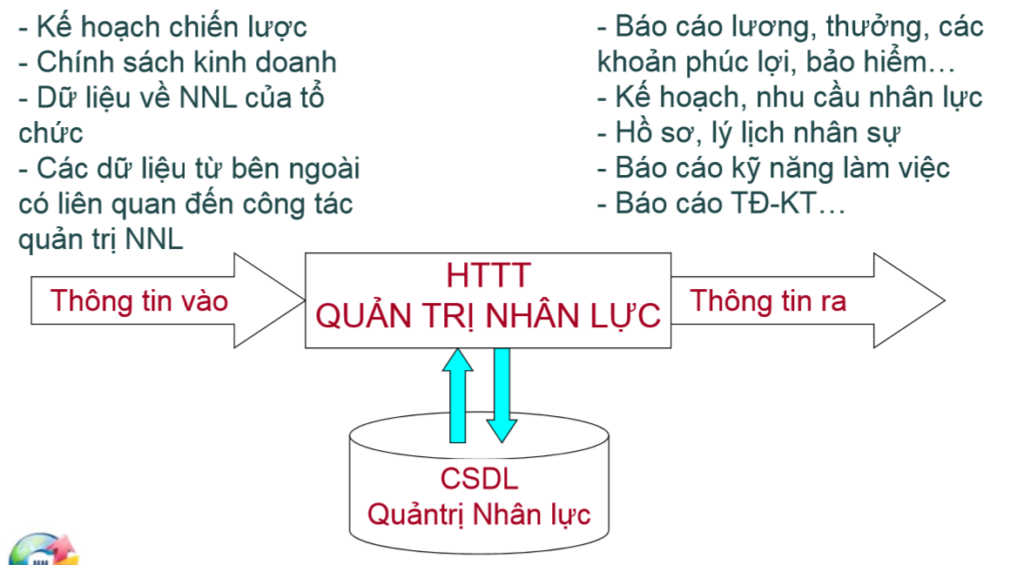
6. Hệ thống thông tin quản trị nhân lực

Slide 111
6. Hệ thống thông tin quản trị nhân lực
Mục đích: Là một hệ thống tài liệu phản ánh đầy đủ và toàn diện tiềm năng về trí lực, thể lực của từng con người trong một tập thể, nó bao gồm các mặt về số lượng, chất lượng, trong mọi thời điểm: quá khứ, hiện tại và dự kiến trong tương lai.
Cụ thể:
Cung cấp cho lãnh đạo doanh nghiệp và các cán bộ quản lý những thông tin tổng hợp về nguồn nhân lực trong doanh nghiệp
Quản lý tiềm năng của nguồn nhân lực trong doanh nghiệp, trình độ chuyên môn nghiệp vụ, trình độ chính trị, trình độ ngoại ngữ v.v..
Cung cấp các báo cáo định kỳ và báo cáo đột xuất về tình hình biến động của nguồn nhân lực trong doanh nghiệp
Các thông tin về trả lương, về bảo hiểm xã hội, …
Cung cấp các công cụ để mô phỏng, dự báo, phân tích thống kê, truy vấn và thực hiện các chức năng quản trị nhân lực khác

Slide 112
6. Hệ thống thông tin quản trị nhân lực
Phân loại HTTT Quản trị nhân lực theo cấp độ quản lý
Kế hoạch hóa nguồn nhân lực
Cấp chiến lược ESS
Cấp chiến thuật
MIS, DSS
Cấp tác nghiệp
TPS
- Hệ thống thông tin phân tích và thiết kế công vệc
- Hệ thống thông tin tuyển chọn nhân viên
- Hệ thống thông tin quản lý lương thưởng và bảo
hiểm trợ cấp
- Hệ thống thông tin đào tạo và phát triển nguồn nhân lực
- Hệ thống thông tin quản lý lương
- Hệ thống thông tin quản lý vị trí làm vịêc
- Hệ thống tin quản lý người lao động
- Hệ thống thông tin đánh giá tình hình thực hiện công việc.
- Hệ thống thông tin báo cáo lên cấp trên
- Hệ thống thông tin tuyển chọn nhân viên và sắp xếp công việc.

Slide 113
6. Hệ thống thông tin quản trị nhân lực
6.1 HTTT quản trị nhân lực ở mức tác nghiệp
Quản lý lương
Công việc chấm công hàng ngày được nhân viên thống kê của phòng nhân sự trực tiếp thực hiện và ghi vào sổ chấm công. Sau đó tổng hợp lại vào cuối tháng để làm cơ sở tính lương cuối tháng, xong sẽ chuyển giao cho phòng kế toán.
Bảng chấm công bao gồm: Họ tên nhân viên, số ngày làm việc, số giờ làm thêm, số ngày nghỉ có phép, số ngày nghỉ không phép.
Sau khi nhận được bảng chấm công, nhân viên tiền lương của phòng kế toán sẽ thực hiện việc kiểm tra đối chiếu xem số lượng báo cáo có đúng không. Nếu không đúng thì gửi trả phòng hành chính tiến hành điều chỉnh lại. Nếu đúng thì sử dụng chương trình tiến hành cập nhật thông tin chấm công để tính luơng.
Quản lý vị trí làm việc
Mục tiêu của hệ thống này là xác định từng vị trí lao động trong tổ chức, phạm trù nghề nghiệp của vị trí đó và nhân sự đang đảm đương vị trí đó.
Định kỳ, hệ thống thông tin vị trí việc làm sẽ tiến hành phân tích công việc theo yêu cầu của các phòng ban (nếu có), sau đó lấy thông tin những nhân viên trong công ty phù hợp yêu cầu để tiến hành lập danh mục các vị trí lao động theo ngành nghề, và danh mục vị trí việc làm còn thiếu nhân lực. Những danh mục liệt kê các vị trí còn khuyết theo ngành nghề sẽ rất có ích cho bộ phận nhân sự trong việc ra quyết định tuyển dụng.

Slide 114
6. Hệ thống thông tin quản trị nhân lực
3.1 HTTT quản trị nhân lực ở mức tác nghiệp (tiếp)
Quản lý người lao động
Nhân viên khi vào làm việc tại công ty đều phải nộp hồ sơ xin việc ban đầu, bao gồm: Đơn xin việc, sơ yếu lý lịch, giấy khám sức khỏe, bằng cấp chuyên môn…Khi được tuyển dụng thì phải thử việc, sau đó ký hợp đồng dài hạn hoặc ngắn hạn tùy theo yêu cầu của công ty. Tháng thử việc đầu tiên được hưởng 70% lương, nếu hồ sơ nào được chấp nhận thì ký hợp đồng và xếp bậc lương, nếu không thì trả lại hồ sơ. Trưởng phòng nhân sự và ban giám đốc là những người chịu trách nhiệm điều chỉnh bậc lương, kéo dài thời hạn hợp đồng hay chấm dứt hợp đồng của nhân viên trong công ty.
Thông tin nhân viên trong công ty cần cập nhật vào máy tính để quản lý gồm: Mã nhân viên, mã phòng ban, họ tên nhân viên, giới tính, ngày sinh, nơi sinh, địa chỉ thường trú, địa chỉ hiện tạI, số CMND, quê quán, dân tộc, tôn giáo, trình độ học vấn, ngày vào làm, mức lương cơ bản, bậc lương.

Slide 115
3. Hệ thống thông tin quản trị nhân lực
3.1 HTTT quản trị nhân lực ở mức tác nghiệp (tiếp)
Đánh giá tình hình thực hiện công việc và con người
Hàng tháng các phòng ban tiến hành đánh giá tình hình thực hiện công việc nhân viên thuộc phòng của mình, sau đó gửi các mẩu đánh giá đến phòng nhân sự. Phòng nhân sự sẽ kiểm tra đối chiếu, xin chỉ đạo của giám đốc để quyết định khen thưởng kỷ luật.Thông tin đánh giá còn được sử dụng làm căn cứ cho hàng loạt các quyết định như: đề bạt, thuyên chuyển, buộc thôi việc người lao động
Báo cáo lên cấp trên
Hàng tháng, dữ liệu của các hệ thống thông tin quản lý lương, quản lý người lao động và hệ thống thông tin đánh giá tình hình thực hiện công việc được sử dụng để lên báo cáo theo yêu cầu của luật định và theo qui định của chính phủ về tình hình sức khoẻ và an toàn của người lao động (tai nạn hay bệnh nghề nghiệp). Những thông tin này cũng được báo cáo lên nhà quản lý (ban giám đốc) để làm cơ sở đặt ra yêu cầu đào tào về bảo hộ lao động hay thay đổi môi trường làm việc cho phù hợp

Slide 116
6. Hệ thống thông tin quản trị nhân lực
6.1 HTTT quản trị nhân lực ở mức tác nghiệp (tiếp)
Tuyển chọn nhân viên và sắp sếp công việc
Khi có nhu cầu tuyển dụng (thiếu nhân viên ở một số vị trí) thì bộ phận quản lý vị trí sẽ gửi yêu cầu lên bộ phận nhân sự để thực hiện tuyển chọn nhân viên mới. Công việc tuyển chọn được tiến hành theo trình tự: ứng viên nộp đơn vào, bộ phận tuyển chọn sẽ tiếp nhận và kiểm tra hồ sơ, sau đó ứng viên phải làm bài kiểm tra trắc nghiệm và phỏng vấn. Bộ phận tuyển dụng gởi thông tin về những ứng viên đạt yêu cầu lên ban giám đốc (để xét duyệt) đồng thời cũng thông báo quyết định tuyển cho ứng viên biết.
Cuối cùng thông tin ứng viên sẽ được đưa vào hồ sơ nhân viên (tức trở thành nhân viên mới).

Slide 117
6. Hệ thống thông tin quản trị nhân lực
6.2 HTTT quản trị nhân lực ở mức chiến thuật:
Mục đích: Hỗ trợ nhà quản lý ra các quyết định:
Tuyển người lao động
Phân tích và thiết kế việc làm
Quyết định phát triển và đào tạo
Kế hoạch hóa trợ cấp cho người lao động
Các Hệ thống thông tin nhân lực chiến thuật gồm có:
Hệ thống thông tin phân tích và thiết kế công vệc
Hệ thống thông tin tuyển chọn nhân viên
Hệ thống thông tin quản lý lương thưởng và bảo hiểm trợ cấp
Hệ thống thông tin đào tạo và phát triển nguồn nhân lực
6.3 HTTT quản trị nhân lực ở mức chiến lược
Lập kế hoạch về nguồn nhân lực.

Slide 118

7. Hệ thống thông tin quản trị tài chính kế toán

Slide 119
7. Hệ thống thông tin quản trị tài chính kế toán
Mục đích:
Phản ánh mọi diễn biến của quá trình hoạt động thực tế liên quan đến lĩnh vực tài chính –kế toán của một tổ chức; giúp người quản lý nhận thức được thực trạng và diễn biến của nguồn vốn trong tổ chức. Đây là HTTT được tin học hóa sớm nhất so với các HTTT quản lý khác.
Bao gồm hai phân hệ:
Phân hệ tài chính
Phân hệ kế toán

Slide 120
7. Hệ thống thông tin quản trị tài chính kế toán
Chức năng:
Kiểm soát và phân tích điều kiện tài chính
Quản trị hệ thống kế toán
Quản trị quá trình lập ngân sách, dự toán vốn
Quản trị công nợ khách hàng
Tính và chi trả lương, quản lý quỹ lương, tài sản, thuế
Quản trị bảo hiểm tài sản và nhân sự
Hỗ trợ kiểm toán
Quản lý tài sản cố định, quỹ lương hưu và các khoản đầu tư
Đánh giá các khoản đầu tư mới và khả năng huy động vốn
Quản lý dòng tiền

Slide 121
7. Hệ thống thông tin quản trị tài chính kế toán
Phân loại HTTT Quản trị TC-KT theo cấp độ quản lý
- Hệ thống phân tích tình hình tài chính
- Hệ thống dự báo
Cấp chiến lược ESS
Cấp chiến thuật
MIS, DSS
Cấp tác nghiệp
TPS
- Hệ thống thông tin ngân sách
- Hệ thống thông tin quản lý vốn
- Hệ thống thông tin lập ngân sách vốn
- Hệ thống thông tin quản trị đầu tư
- Hệ thống thông tin tài sản cố định
- Hệ thống thông tin công nợ phải thu của khách
- Hệ thống thông tin công nợ phải trả người bán
- Hệ thống thông tin xử lý đơn hàng
- Hệ thống thông tin mua hàng
- Hệ thống thông tin hàng tồn kho
- Hệ thống thông tin thanh toán lương

Slide 122
7. Hệ thống thông tin quản trị tài chính kế toán
7.1 Phân hệ HTTT Tài chính:
Gồm tất cả các thông tin liên quan đến các hoạt động tài chính trong doanh nghiệp. Tài chính doanh nghiệp đóng vai trò quyết định đến sự thành bại trong hoạt động sản xuất kinh doanh của một doanh nghiệp. Để tiến hành sản xuất kinh doanh, mỗi doanh nghiệp phải giải quyết ba vấn đề cơ bản là:
Lựa chọn chiến lược đầu tư dài hạn
Có phương thức tìm kiếm huy động vốn đầu tư thích hợp
Có một cơ chế quản lý các hoạt động thu chi sử dụng nguồn tài chính trong doanh nghiệp một cách chặt chẽ và đồng bộ.
Tiềm năng về phần cứng của phân hệ là một mạng LAN. Tiềm năng về phần mềm quan trọng nhất của phân hệ là một CSDL tài chính thống nhất. CSDL tài chính sử dụng các hệ quản trị CSDL thông dụng hiện nay như FOXPRO, ACCESS, các bảng tính điện tử như LOTUS, EXCEL...
Phân hệ tài chính có một nhiệm vụ trọng tâm là quản lý ngân sách, quản lý nguồn vốn đầu tư, thực hiện các dự toán tài chính và lập kế hoạch tài chính.

Slide 123
7. Hệ thống thông tin quản trị tài chính kế toán
7.2 Phân hệ HTTT Kế toán:
Phân hệ thông tin kế toán có chức năng thu nhận số liệu trong các giao dịch kinh tế và thương mại, thực hiện các thủ tục kế toán nhằm xây dựng các báo cáo tài chính và các bảng biểu cân đối kế toán tổng hợp. Các chức năng của phân hệ thông tin kế toán được như sau:
Xử lý đơn đặt hàng
Thanh toán
Xử lý mua hàng
Trả lương
Kế toán tổng hợp

Slide 124
7. Hệ thống thông tin quản trị tài chính kế toán
7.3 Hệ thống quản trị TC-KT ở mức tác nghiệp:
Hệ thống kế toán tổng hợp
Hệ thống thanh toán lương
Các hệ thống kế toán tự động gồm các phân hệ:
Kế toán vốn bằng tiền
Kế toán bán hàng và công nợ phải thu
Kế toán mua hàng và công nợ phải trả
Kế toán hàng tồn kho
Kế toán tài sản cố định
Kế toán chi phí giá thành

Slide 125
7. Hệ thống thông tin quản trị tài chính kế toán
7.3 Hệ thống quản trị TC-KT ở mức tác nghiệp
Các giao dịch
Quy trình tiêu thụ
Quy trình cung cấp
Quy trình sản xuất
Quy trình tài chính
Hệ thống kế toán
Báo cáo tài chính
Hinh vẽ 2.6: Các quy trình nghiệp vụ trong HTTT kế toán

Slide 126
7. Hệ thống thông tin quản trị tài chính kế toán
7.3 Hệ thống quản trị TC-KT ở mức tác nghiệp
7.3.1 Hệ thống kế toán tổng hợp:
Phiếu kế toán
Bút toán định kỳ
Bút toán kết chuyển tự động
Chứng từ
Phân hệ kế toán tổng hợp
Phân hệ kế toán tổng hợp
Phân hệ kế toán tổng hợp
Báo cáo tài chính
Sổ sách kế toán
Báo cáo thuế
Báo cáo
Hinh vẽ 2.5: Mô hình phân hệ kế toán tổng hợp

Slide 127
7. Hệ thống thông tin quản trị tài chính kế toán
7.3 Hệ thống quản trị TC-KT ở mức tác nghiệp
7.3.2 Hệ thống thanh toán lương
- Hợp đồng lao động
- Bảng chấm công
- Phiếu theo dõi SX
- Bút toán tính lương
- Bút toán chi tiền
Hệ thống tiền lương
Chức năng: Tính toán tiền lương phải trả cho nhân viên và các nghiệp vụ liên quan tới thu nhập cá nhân
Sổ sách:
Ghi chép lương
- Bảng tạm ứng lương
- Bảng thanh toán lương
- Bảng tổng hợp lương
- Báo cáo thu nhập
Hinh vẽ 2.10: Hệ thống tiền lương

Slide 128
7. Hệ thống thông tin quản trị tài chính kế toán
7.3 Hệ thống quản trị TC-KT ở mức tác nghiệp
7.3.3 Hệ thống kế toán tự động: Hệ thống hàng tồn kho
- Các chứng từ trong quá trình mua bán hàng
- Yêu cầu nguyên vật liệu
Hệ thống hàng tồn kho
Chức năng: ghi chép kế toán về hàng tồn kho và quản trị hàng tồn kho
Sổ sách:
Ghi chép hàng tồn kho
- Báo cáo xuất nhập tồn kho
- Báo cáo hàng cần bổ sung
- Kiểm kê hàng tồn
Hinh vẽ 2.11: Hệ thống hàng tồn kho

Slide 129
7. Hệ thống thông tin quản trị tài chính kế toán
7.3 Hệ thống quản trị TC-KT ở mức tác nghiệp
7.3.3 Hệ thống kế toán tự động: Hệ thống chi phí giá thành
Hệ thống chi phí
Chức năng: tính toán chi phí tạo thành phẩm / dịch vụ và ghi chép kế
toán
- Yêu cầu nguyên vật liệu
- Bảng chấm công
- Phiếu theo dõi sản xuất
- Lệnh SX đã hoàn thành
Sổ sách:
Chi tiết chi phí sản phẩm
Các báo cáo chi phí sản phẩm
Hinh vẽ 2.12: Hệ thống chi phí

Slide 130
7.4 Hệ thống quản trị TC-KT ở mức chiến thuật
7. Hệ thống thông tin quản trị tài chính kế toán
Muc tiêu:
Cung cấp báo cáo tổng hợp định kỳ, đột xuất…
Tập trung vào việc phân chia các nguồn lực
Hệ thống thông tin tài chính sách bao gồm:
- Hệ thống quản lý vốn bằng tiền
- Hệ thống dự toán vốn và các hệ thống quản lý đầu tư
- Hệ thống thông tin ngân sách

Slide 131

7. Hệ thống thông tin quản trị tài chính kế toán
7.4 Hệ thống quản trị TC-KT ở mức chiến thuật
7.4.1 Hệ thống ngân sách:
Theo dõi và so sánh số thu/chi thực hiện với kế hoạch
So sánh ngân sách kỳ hiện tại với kỳ tài chính trước đó
So sánh ngân sách giữa các bộ phận, phòng ban

Slide 132
7. Hệ thống thông tin quản trị tài chính kế toán
7.4 Hệ thống quản trị TC-KT ở mức chiến thuật
7.4.2 Hệ thống quản lý vốn bằng tiền: cung cấp thông tin dự báo về dòng tiền nhằm hỗ trợ nhà quản trị tài chính trong quá trình ra quyết định đầu tư, mua sắm và vay tiền
Hệ thống sổ cái của
HT kế toán
HTTT quản lý vốn bằng tiền
Kế hoạch
Dự báo về dòng tiền vào/ra

Slide 133
7. Hệ thống thông tin quản trị tài chính kế toán
7.4 Hệ thống quản trị TC-KT ở mức chiến thuật
7.4.3 Hệ thống dự toán vốn và các hệ thống quản lý đầu tư: cung cấp thông tin dự toán mua sắm hay bán chuyển nhượng tài sản cố định trong năm tài chính nhằm hỗ trợ nhà quản trị tài chính trong quá trình phân tích và so sánh xếp loại các dự án đầu tư.
HT Quản trị dự toán vốn bao gồm:
Đánh giá những cơ hội đầu tư tiềm năng
Ước lượng những luồng tiền tương lai cho mỗi dự án
Tính giá trị hiện tại của mỗi dự án
So sánh giá trị hiện tại và chi phí vốn đầu tư cho mỗi dự án mà quyết định chấp nhận đầu tư hay không.
HT Quản lý đầu tư: theo dõi những khoản đầu tư của doanh nghiệp cho cổ phiếu, trái phiếu, chứng khoán có giá khác nhằm hỗ trợ nhà quản lý đầu tư trong quá trình ra quyết định

Slide 134
7. Hệ thống thông tin quản trị tài chính kế toán
7.5 Hệ thống quản trị TC-KT ở mức chiến lược
Chức năng: Đặt ra mục tiêu và phương hướng hoạt động cho doanh nghiệp
Dòng thông tin:
Thông tin nội bộ, phân tích điều kiện tài chính của doanh nghiệp
Thông tin kinh tế xã hội bên ngoài, mô tả môi trường hiện tại và tương lai của doanh nghiệp
Những dự báo về tương lai của doanh nghiệp
7.6 Phần mềm cho HTTT quản trị TC-KT
Phần mềm chuyên biệt dùng cho chức năng tài chánh bao gồm:
Quản lý ngân quỹ
Quản lý tiền vốn
Phân tích các báo cáo tài chính
Quản trị đầu tư
Mô hình hóa
Dự báo

